Slide 1
5G无线网络规划与组网

Slide 2


课 程 目 的
了解5G无线网络规划特点
熟悉5G无线网络规划流程
掌握5G网络宏站部署策略
掌握5G网络微站部署策略
掌握5G网络室分部署策略
先修课程
LTE基本原理与技术
下一代网络基本原理
通信工程与网络技术

Slide 3






主 要 内 容
一、5G系统无线网络规划概述
二、5G系统无线网络规划过程三、5G无线网络宏站组网策略四、5G无线网络微站组网策略五、5G无线网络室分组网策略
六、5G无线网络现场测试分享

Slide 4
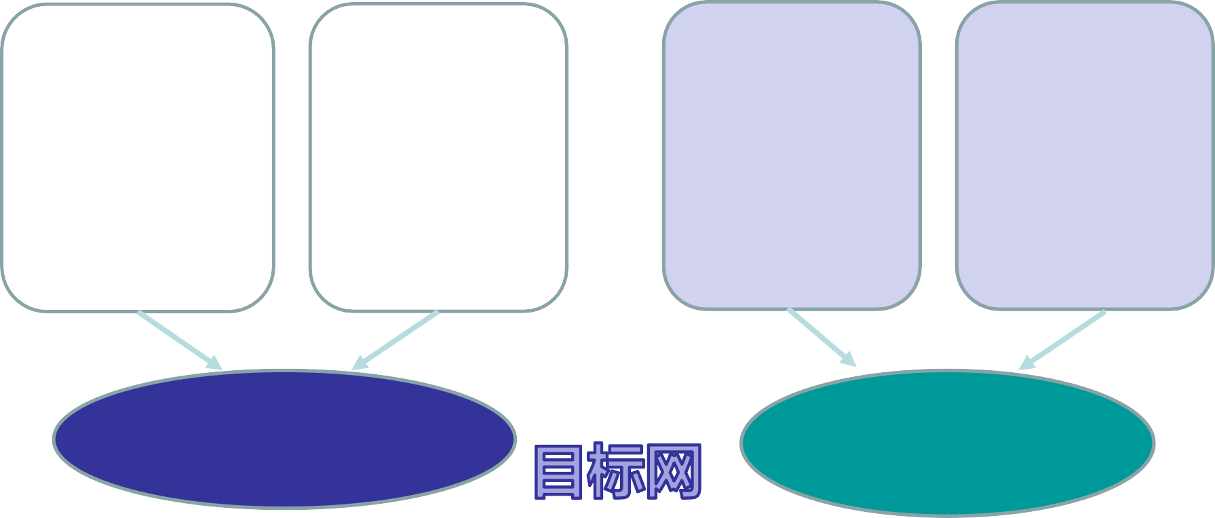
5G目标网络规划
多天线增强
异构组网
物联网
车联网
4G:小基站
4.5G:异构组网
5G:UDN，
超密集组网
4G：MTC
4G:8T8R
4.5G:64T64R
5G:新频段，大带宽
4.5G: LTE-V
4.5G: eMTC/NB
5G: uRLLC
5G: mMTC
eMBB基础网
连续覆盖+热点高容量
物联网按需建设
宏站新增3.5G大规模天线
+
小基站密集组网
物联网低频深度覆盖
+
垂直行业特殊覆盖

Slide 5




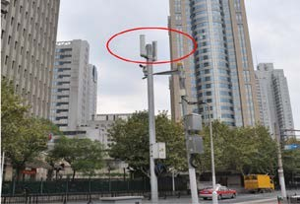
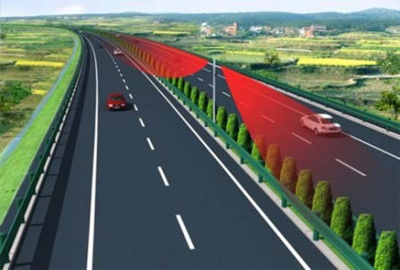
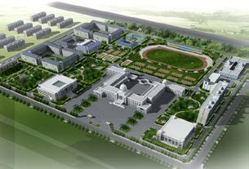





5G建网的技术挑战
对于5G室外覆盖场景，传统覆盖方案往往会受到多种因素的制约，应采用创新工程技术，有效的解决密集站点部署时环境美化或设备安装空间受限的问题。
街道站 点状覆盖场景 | 高速公路 线状覆盖场景 | 校园 面状覆盖场景 | 大型景区 环境美化场景

Slide 6
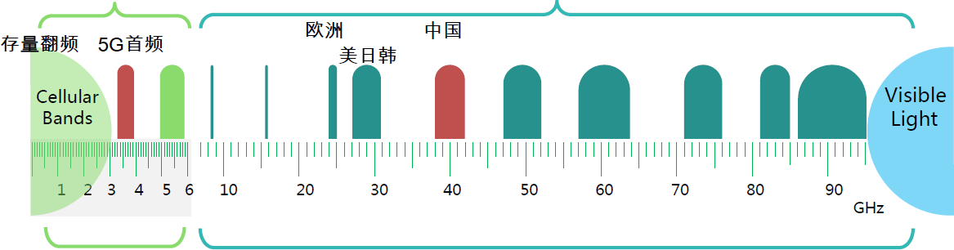
5G频谱应用预测
低频：3.5G是国内5G最佳频谱
高频：美日韩意向为28GHz; 欧洲倾向于24GHz；中国正在评估39GHz的可行性

Slide 7



国内运营商现有频率分配情况
19MHz
19MHz
25MHz
25MHz
20MHz 10MHz
15MHz
50MHz
60MHz
890 909
935 954
1710 1735
1805 1830
1885 1905 1915 2010 2025 2320
2370 2575
2635
2635 2655
10Mhz
10MHz
20MHz
20MHz
20MHz
20MHz
20MHz
821 835 866 880
1765 1785
1860 1880
1920 1940 2110 2130
6MHz
6MHz
20MHz 10MHz
20MHz 10MzHz
25MHz
25MHz
20MHz
2555 2575
20MHz
909
915 954 960
1735 1745 1765 1830 1840
1860 1940
1965 2130
2155 2300 2320
FDD UL
FDD DL
TDD

Slide 8
国内运营商5G频率分配情况
3.5G频段
100MHz
（待分配）
电信/联通
100MHz
联通/电信
100MHz
3300 3400
3500 3600
4.9G频段
移动
100MHz
广电
60MHz
军队
40MHz
4800 4900
4960
5000
移动共120M
新增60M
新增40M
2.6G频段
未分配20M
未分配20M
联通20M
移动
60MHz
电信20M
未分配20M
…
55
35
2515
2555
2575
2635
2655
2675
2.6G频谱优势：
2.6G频谱劣势：
2.6G产业进度上整体比3.5GHz晚
2.6G非全球主流5G频谱，需要推动包括终端在内的整个生态链
2.6G帧结构需要与4G同步，影响上行性能
2.6G覆盖能力优于3.5G，在300-350m站间距下，上行速率可 达1Mbps，而同等条件下3.5G只能178kbps
2.6G建网可复用现网4G部分资源，如DAS系统

Slide 9


运营商需积极争取3.5GHZ频段，抢占先机
19
MHz
6
MHz
100MHz
200MHz
935 954 960
3300
3400
3600
25
MHz
30
MHz
20
MHz
1805 1830
1860 1880
200MHz
20
MHz)
10
MHz
15
MHz
4800 5000
1885 1905
2010 2025
2750MHz
20
MHz
25
MHz
15
24.75GHz
MHz
27.5GHz
2110 2130
2155 2170
50
MHz
5550MHz
20
MHz
20
MHz
37GHz 42.5GHz
4.9G产业链不成熟，复用现网站点困难，运营商应争取3.5GHz频段，满足连续覆盖需求；
同时争取100M室内频段，高起点布局，室内室外建设同时开展
2300 2320
2370 2390
55MHz
20M
Hz
60MHz
20M
Hz
35MHz
2500 2555 2575
2635
2655
2690
待发放
中国移动 中国联通 中国电信
Sub3G存量频谱不足

Slide 10
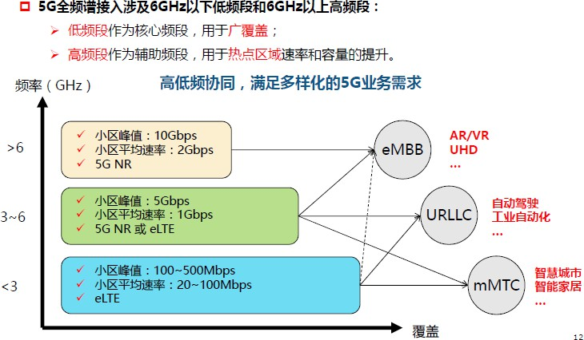
5G全频段接入策略

Slide 11












中国移动多频段演进策略
密集市区
市区
郊区
农村
5G容量层
4.9G
NR 100MHz
5G覆盖层
2.6G
100MHz NR
60MHz LTE
F频段 A频段
TDD 频段 30MHz
LTE
容量覆盖
TDD 15MHz
1800M
FDD 2*25MHz
GSM 薄网物联网
900M
FDD GSM900 eMTC，NB-IOT
以终为始制定网络演进目标，2G薄网+4/5G广深厚兼得

Slide 12


中国移动4G向5G演进建议(参考)
4G网络5G化演进节奏建议
18年5G 测试
19年小规模试商用
C-Band
100MHz
规模新建速率5Gbps
5G容量层
新增频谱
2.6G
100MHz
3D MIMO启动建设
40M频谱申请
D频段100M带宽能力储备
重耕到5G速率5Gbps
5G覆盖层
4G容量层
2.3G
50MHz
速率350Mbps
室分
FA频段3D MIMO逐
步替换现网8FA老设备？
1.9G
45MHz
速率1.2Gbps
4G
释放4G容量层频谱，
1.8G
2*25MHz
“三高一限”场景1800M建设
NB组网建设
4G
构筑5G基础覆盖层
以4T4R方式，按需建设
GSM长期保留一张薄网，逐步重耕为4G
900M
2*19MHz
4G/NB
2018~2019
1、用户体验600Mps 2、5G设备硬件ready
4G演进
2020+
1、用户体验1Gbps
2、大规模5G商用
5G时代
2G薄网
2017
用户体验200Mps
4G时代

Slide 13
中国电信多频段演进策略
_{电信100MHz 联通100MHz}  3.4-3.5GHz中的100MHz作为5G基础 _{5G 室外} ₃₄₀₀ ₃₅₀₀ ₃₆₀₀ 层，提供eMBB业务浅层覆盖；可考 覆盖/容 ^{eMBB} 3.5GHz 虑用作室内热点区域新型室分系统 ^{量} 仅限室内，待分配 覆盖 5G 室内 3300 ₃₄₀₀  3.3-3.4GHz 待分配 ^{覆盖/容 eMBB} 量
1.8GHz 2.1GHz | 20MHz 1765 1785 20MHz 1920 1940 |  | 1860 2110 | 1880 2130 | 1.8+2.1GHz作为4G容量层，满足4G室内外容量需求，长期逐步重耕到 5G，作为eMBB业务的补充，提供 URLLC和mMTC业务 | 4G 容量层 | eMBB URLLC mMTC
800MHz | 10MHz 821 835 | 866 | 880 |  | 800MHz支持CDMA，LTE FDD和NB-IoT， 长期作为打底网络，最终重耕到5G提供mMTC业务 | 4G 打底网络 | 5G mMTC

Slide 14



中国联通多频段演进策略
2019
5G预商用，抢占商机，面向2C业务
2020～2021
5G规模商用，提升用户体验，面向2C和部分2B业务
2022
5G全面商用，建设精品网络，面向2C和全2B应用
室外：
重点城市高价值区快速建网，5G领先
3.5GHz 64TR MM
室内：
高价值室内场景室分覆盖
3.5GHz 4T4R新型室分
室外：
重点城市全面覆盖，一般城市高价值区连续覆盖
城区3.5GHz 64TR MM
杆站、PAD提升容量
城市周边 3.5G 16TR MM
室内：
重点城市&一般城市：
高价值区域部署4T4R新型室分
低价值区部署低成本室分系统
5G全网连续覆盖
密集城区宏微室立体组网
郊区农村16TR MM
高铁、地铁、高速
2.1G refarming
网络自动切片部署
全行业场景室内：
一般城市&县镇：
高价值区域部署新型室分
低价值区部署低成本室分系统
5G
900M 2*11M
GSM +LTE+NB
LTE+mMTC+VoLTE
LTE基础覆盖+语音打底+5G mMTC
演进
2/3/4G
1.8G 2*30M
LTE + VoLTE
LTE
4G 容量层
2.1G 2*25M
LTE+WCDMA
LTE+5G refarming
逐步重耕到5G，配合3.5G做CA/DC
LTE 开启VoLTE，2/3G 逐步退网，频段重耕，LTE作为基础网络与NR长期共存

Slide 15
主 要 内 容
一、5G系统无线网络规划概述
二、5G系统无线网络规划过程三、5G无线网络宏站组网策略四、5G无线网络微站组网策略五、5G无线网络室分组网策略
六、5G无线网络现场测试分享

Slide 16
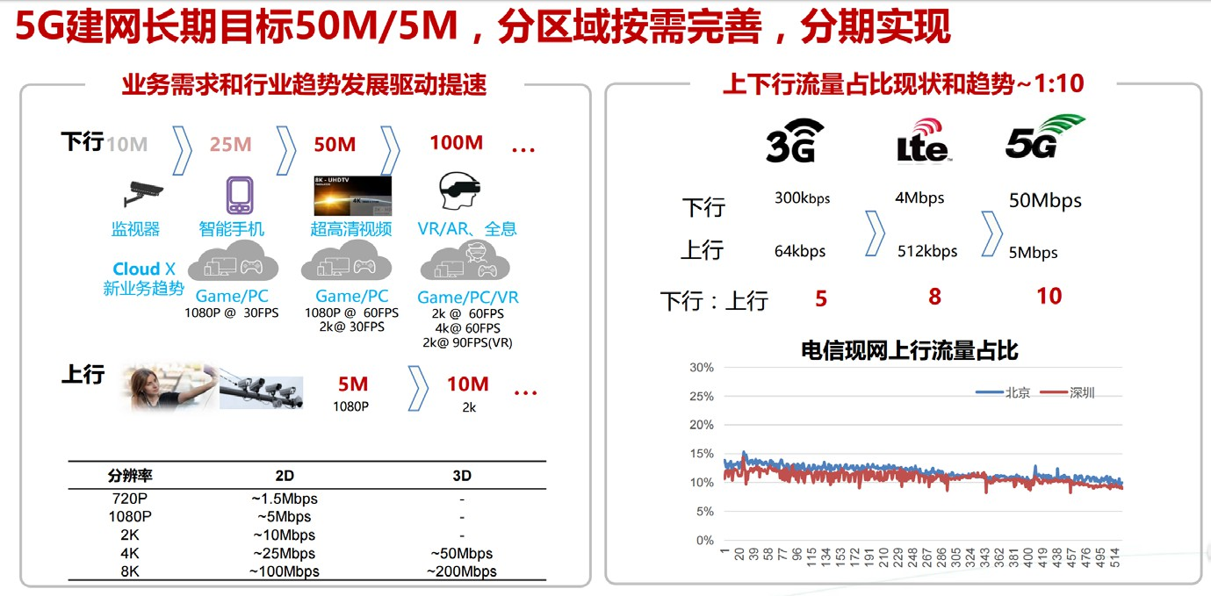
5G网络规划建设步骤

Slide 17
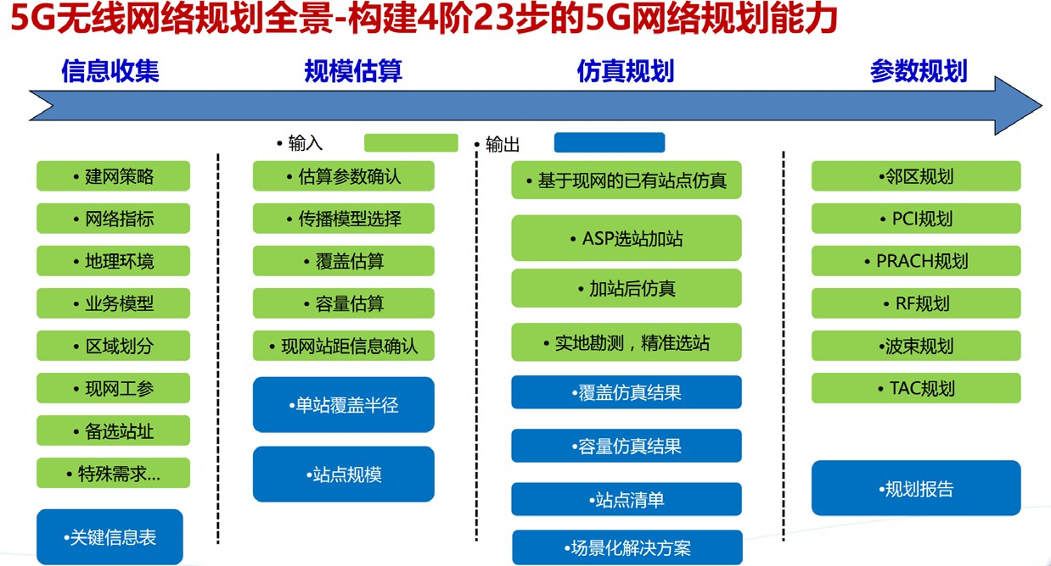
5G网络规划需要考虑的因素

Slide 18
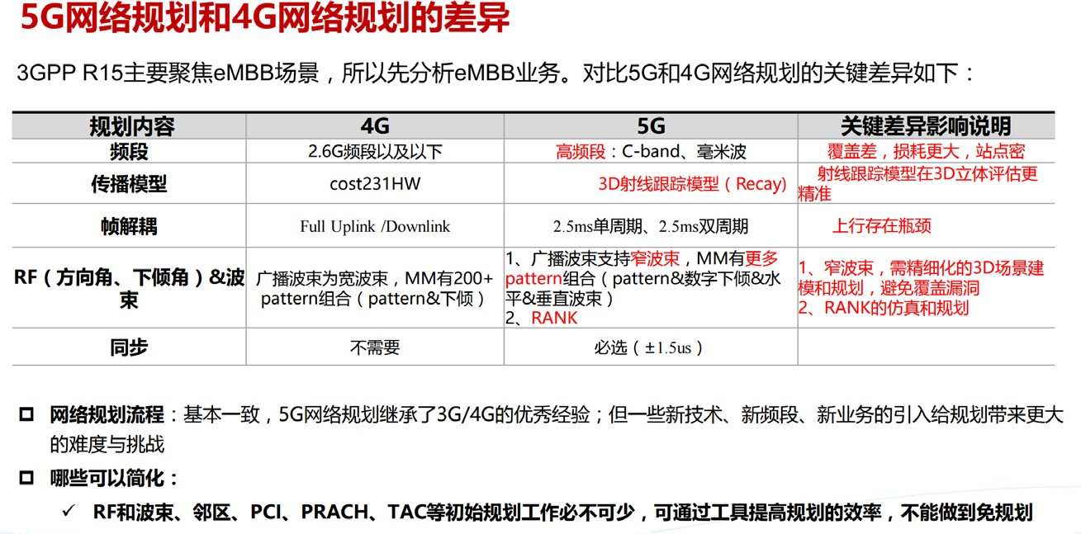
5G网络与4G网络规划差异

Slide 19
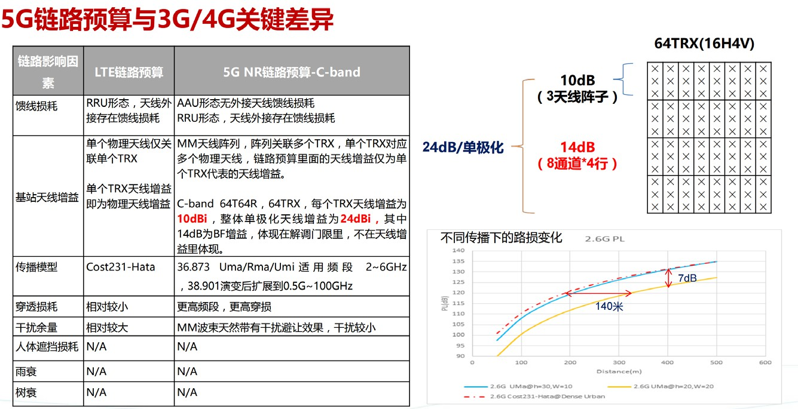
5G网络与4G网络规划差异

Slide 20
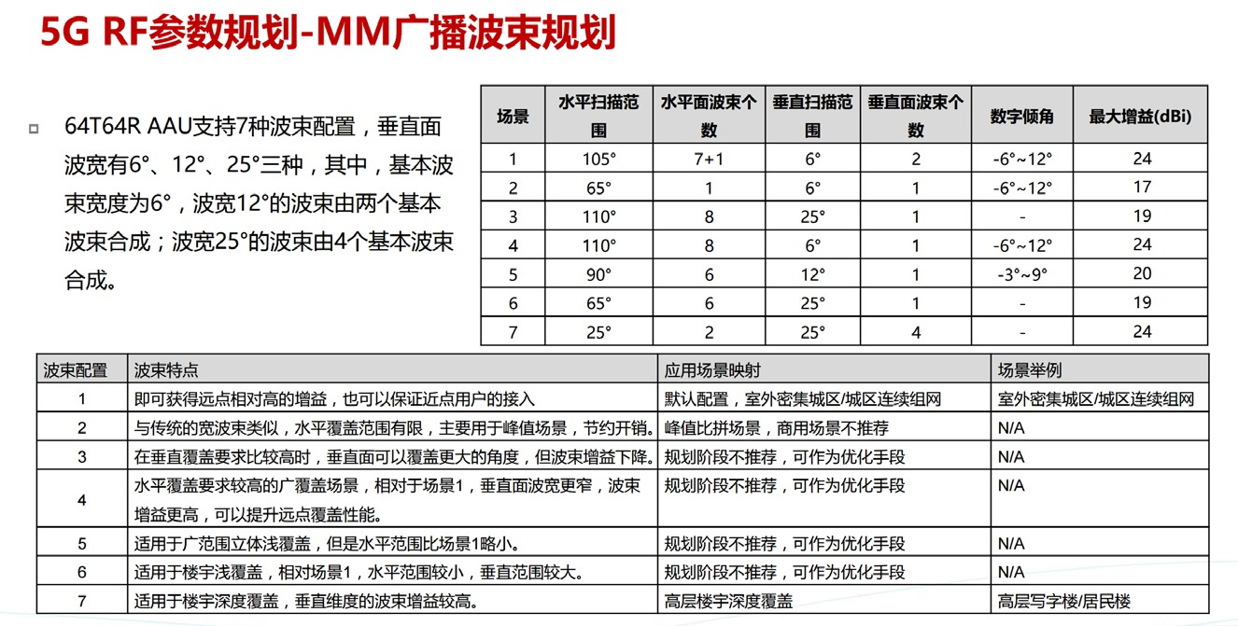
5G网络参数规划

Slide 21
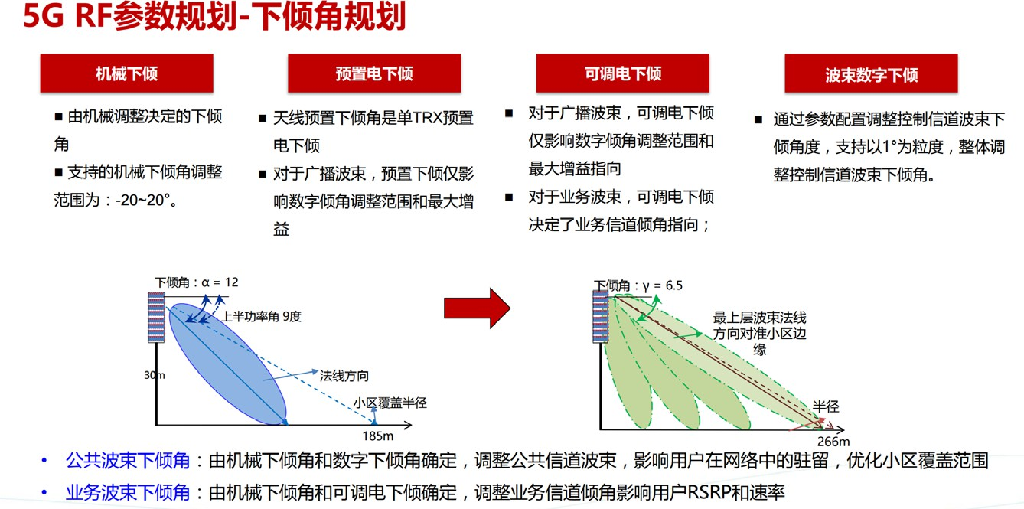
5G网络参数规划

Slide 22
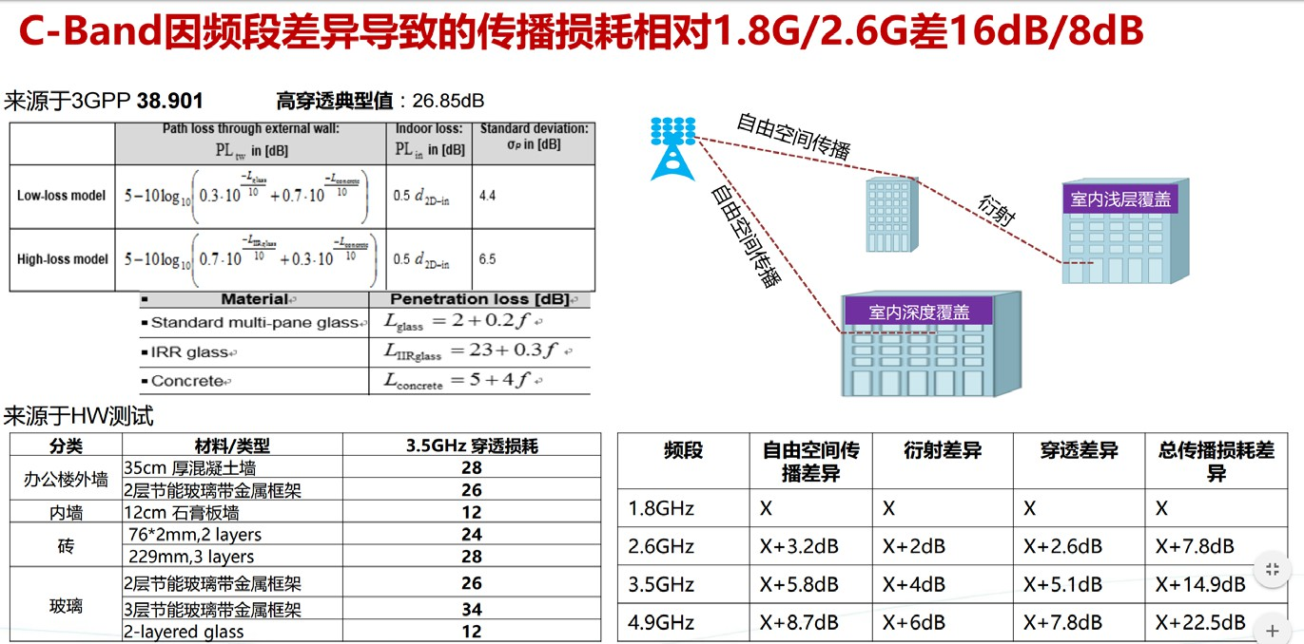
5G网络使用频段影响

Slide 23










5GNR覆盖分析
5G覆盖距离对比
₅₃5₉69
398
378
416
388
393
424221
332
₃₃3₁65 363
335
307
304
343147
278
284
253
275
286
265 264
210
263
209
₂₁2₃44
252849
282794
297
240
₁₆1₅93
₁₉2₉33 238
192
230
199
205
₁₃1₈62
133
161
169
112
3.5G 16TR 3.5G 64TR 4.9G 64TR
5GNR下行不受限，相同覆盖下，下行边缘速率相比D频段约提升5倍。
5G NR上行采用26dBm，可与TD LTE F频段覆盖相当，预计3.5G 独立组网能够保证覆盖连续性和基本用户体验。
上下行信令信道可连续覆盖，无需4G做补充
3.5G NR盲区位于室内深度覆盖区域，移动性不强。NSA双连接与回落4G差异不大

Slide 24


2.6G NR 64TR覆盖能力仿真
下行
LTE&NR覆盖距离对比（米）
上行
462
507
380
390
409
376
297
316
343
321
279
287
283
240
287
266
265 ₂₅₃ ₂₃₅
236
217 ₂₀₇
223
201
215
223
189 ₁₈₀
225 ₂₁₄ ₂₀₀
200
172
150
163
183
187
164 ₁₅₅ ₁₃₉
142
166
169
147
115 109
137 130
117
123
104
125
86
103
73
87
50M
20M
10M
2M
1M
512k 256k
TD-LTE(2.6G,64T64R)
128k
FDD LTE(1.8G,4T4R)
NR(2.6G,64T64R)
TD-LTE(1.9G,8T8R)
NR(3.5G,64T64R)
TD-LTE(2.6G,8T8R)
NR(4,9G,64T64R)
1）2.6G NR的下行具有绝对优势，覆盖距离远大于其它制式或频段；
2）2.6G NR 64TR上行1Mbps速率下覆盖距离为223米，相应站间距为335米，接近FDD1.8G水平；
3）现网300~350米站间距下，2.6G NR可满足上行1Mbps的浅层覆盖。
2.6G NR 64TR与现有4G共站址，可达到上行1Mbps的浅层覆盖

Slide 25
2.6GHz/3.5GHz覆盖规划对比分析
3.5GHz 100MHz带宽链路预算分析
信道 | CRS - 110dBm | PDSCH 5Mbps | PDSCH 10Mbps | PDSCH 20Mbps | PUSCH 512kbps | PUSCH 1024kbp s | PDCCH 8CCE | PHICH | PBCH | PUCCH | PRACH Format 0
最大允许 | 130.28 | 146.21 | 145.37 | 143.01 | 131.51 | 128.61 | 143.62 | 144.61 | 146.80 | 146.33 | 145.14
路损[dB]
最大覆盖 | 0.31 | 0.88 | 0.83 | 0.71 | 0.33 | 0.28 | 0.74 | 0.79 | 0.92 | 0.89 | 0.82
距离[km]
2.6GHz 100MHz带宽链路预算分析
信道 | CRS - 110dBm | PDSCH 1Mbps | PDSCH 2Mbps | PDSCH 4Mbps | PUSCH 256kbps | PUSCH 512kbps | PDCCH 8CCE | PHICH | PBCH | PUCCH | PRACH Format 0
最大允许 路损[dB] | 131.28 | 146.15 | 145.31 | 142.95 | 129.76 | 126.75 | 144.05 | 140.81 | 146.54 | 145.33 | 144.14
最大覆盖 距离[km] | 0.43 | 1.15 | 1.09 | 0.93 | 0.39 | 0.32 | 1.00 | 0.81 | 1.18 | 1.09 | 1.01
3.5G 64天线覆盖能力与2.6G 8天线相当，组网应用时站间距规划可以满足400米以上；
LTE现网城区覆盖80%场景下站间距都不大于400米，3.5GHz建网可以实现与4G共址覆盖或使用相当数量的站址建设。 3.5G可以满足5G独立组网！
5G组网使用SIC接收、64天线IRC等方案，上行覆盖性能可以进一步提升。

Slide 26
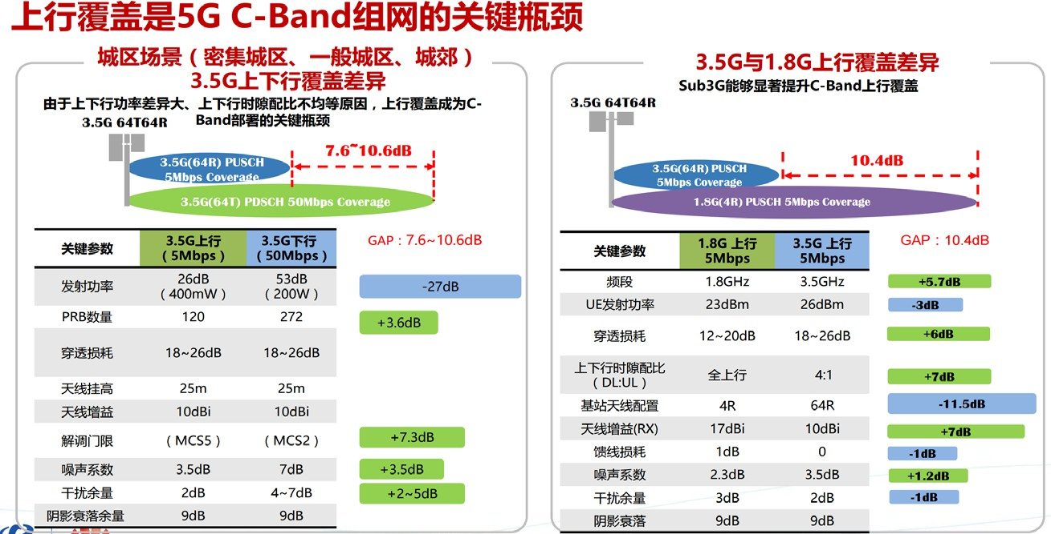
5G网络使用频段影响

Slide 27




端到端多种技术手段提升5G上行能力
终端：提升发射功率和端口数量
终端发射功率23dBm 26dBm：
上 B
5G网络特性
上下行时隙配比：
上下行时隙比例不同影响覆盖能力和速率
存量频谱协同特性
CA(载波聚合)：
共享4G上下行频谱改善5G上下行
行提升3d
23dBm 26dBm
3.5G PUSCH(上行覆
盖) 2.5ms单周期
1.6dB
UL 远点@2.1G（或1.8G），近点@3.5G
3.5G PUSCH(上行覆盖)
2.5ms双周期
DL@3.5G和2.1G（或者1.8G）
3dB
UDC（上行数据压缩）：
相同空口资源传输更多应用层数据，提升上行应用层传输速率
NR-DC双连接技术：
2.1GHz重耕到NR，可以通过2.1+3.5双连接提升上行性能
2.1GHz NR
终端发射端口数量1T
提升上行分集增益
2T：
UE
2T4R
3.5GHz NR
空口传输
数据压缩 数据解压缩
初期NSA建议与4G站址1:1建设，满足室内浅层覆盖，后期通过CA/DC增强技术做到1:1 共站址，无需增加新站

Slide 28
5G网络UE峰值速率及小区吞吐量
UE峰速 | 上行 | 100MHz带宽，30%上行UE峰值速率大于175Mbps | 64QAM | 2流
 |  | 100MHz带宽，30%上行UE峰值速率大于350Mbps | QAM | 4流
 | 下行 | 100MHz带宽，70%下行UE峰值速率大于1.3Gbps | 256QAM | 4流
 |  | 100MHz带宽，70%下行UE峰值速率大于0.65Gbps | 256QAM | 2流
小区峰速 | 上行 | 100MHz带宽，每小区的30%上行吐量不低于700Mbps | 64QAM | 8流
 |  | 100MHz带宽，每小区的30%上行吞吐量不低于350Mbps | 64QAM | 4流
 | 下行 | 100MHz带宽，每小区的70%下行吞吐量不低于4.2Gbps | 256QAM | 16流
 |  | 100MHz带宽，每小区的70%下行吞吐量不低于6.3Gbps | 256QAM | 24流
注：以上速率是移动设备规范的最低要求

Slide 29







































5G网络速率影响因素分析
小区吞吐量影响因素：_{帧结构}
调制方式
最大流数
系统可用带宽(目前版本100mHz)
每slot每PRB可用于传数的RE数(控制区及DMRS)
可用资源
上下行占比
(opt1:3:7)
上下行转换点 (opt1：slot3和 slot7)
DCI与PDSCH的间隔
UCI与PUSCH的间隔
HARQ进程数
调度时序
下行最大TBS。
上行最大TBS
最大码率
(0.948)
支持端口数(12)
支持天线数(192)
流数的增加会导致码率的降低
下行256QAM
上行64QAM，后续支持256QAM
最大TBS
吞吐量=可用资源*码率*调制方式*流数*a*上下行占比/时间，a为多流干扰导致的码率下降系数，需要仿真确定
UE峰值速率影响因素：
支持的最大带宽 支持的最大流数 支持的最大TBS 其他影响因素
UE的支持的 Pmax(23/26)
干扰情况及码率
帧结构、调度时序等
UE能力中支持的最大带宽
系统配置给UE的最大BWP
UE支持的端口数
UE天线数
UE下行能力支持的最大TBS
UE上行能力支持的最大TBS
峰速=可用资源*码率*调制方式*流数*a*上下行占比/时间

Slide 30
主 要 内 容
一、5G系统无线网络规划概述
二、5G系统无线网络规划过程三、5G无线网络宏站组网策略四、5G无线网络微站组网策略五、5G无线网络室分组网策略
六、5G无线网络现场测试分享

Slide 31
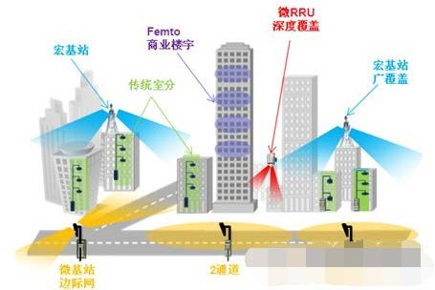
5G建设总体策略：多频协同宏微结合内外兼顾
5G组网采用宏站微站结合的方式，宏站作为广域覆盖的中坚力量，微站和室分是深度覆盖和容量吸收的重要手段，5G网络采用3.5G频段作为广覆盖频段，与现有2.6G的 4G网络基站覆盖能力相差不多，原有4G宏站作为 5G宏站覆盖的基础，在此基础上适当增加。微站及室分数量将几何式增加。

Slide 32

















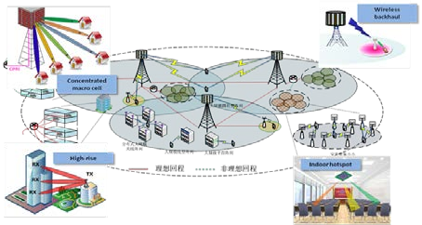
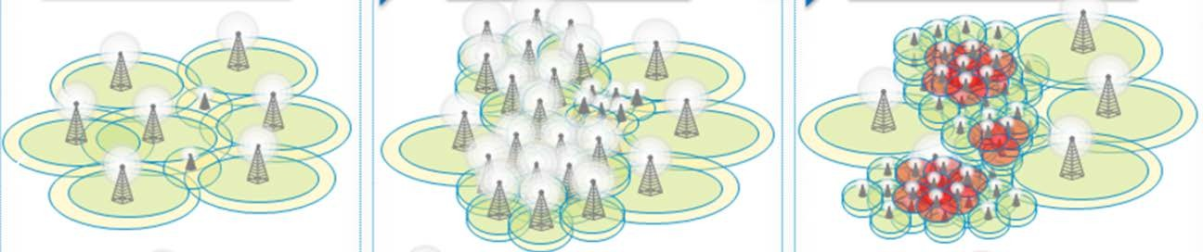
5G无线网络建设分析
5G新型的网格布局及巨大建设需求给网络建设带来的新要求及挑战，怎样密集部署微站并有效控制成本，提高效益成为关键点。
高频组网
室外 大规模天线阵列
覆盖 超密集组网
DU pool
室外站址布局
站距缩小、微站比例增加
需求激增、需储备资源节点云机房、配套升级
塔桅
机房
5G新空口新型网络布局
室内覆盖
高频组网
微站分布式pico
微站室外对打

Slide 33














中国移动5G分层组网策略
2.6G 64TR 160M，4/5G双模
64TR AAU 2.6
16TR AAU 2.6
8TR FDD
RRU uRLLC
2.6 mMTC
8/16 TR：低成本
立体覆盖
FDD频段重耕
广域覆盖
宏站，基础网，解决广域覆盖
灯杆站:多模多频
PAD
深度覆盖
PAD
灯杆站
微站/杆站，解决覆盖不足问题.
64TR AAU 4.9G
64TR 4.9G 100M
杆/微站：多模多频
高业务容量层
xxxxxxxx xxxxxxxx xxxxxxxx xxxxxxxx
毫米波
多层网//微站/杆站，解决容量问题
精准室内覆盖
RRU
pico：2.6G 4TR
picoRRU 2.6
双通道DAS 2.6，大功率
RRUBBU
传统室分/Pico/Nano ，解决室内覆盖
Pico: 2.6+2.3+1.8 多模
初期：19/20 中期：21/22 远期：22~
DAS：2.6G 2TR 160M/200W
宏、微、皮多站型，多频段、多模，满足多运营商覆盖和容量需求

Slide 34










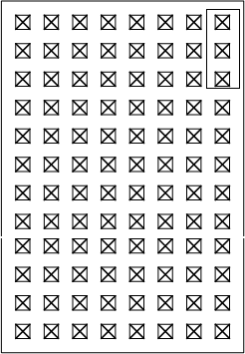
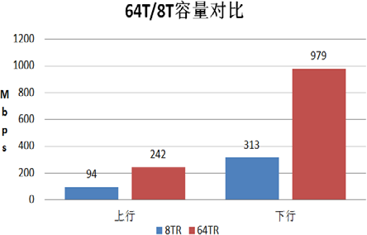
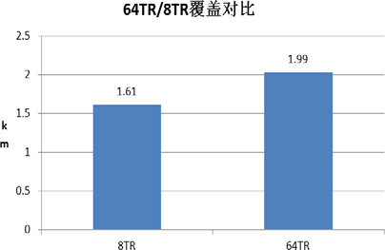
城区采用64TR 天线阵，提升网络性能
通道增加，业务信道流数更多，吞吐量倍增：
64TR : 可实现16～24流
8TR: 可实现2～4流控制信道采用波束扫描技术：
2.6G Hz频率，最多可有4个广播波束，相比LTE的
广播宽波束，理论上可提升6dB增益，提升覆盖40%
6dB
垂直面3个阵子为一天线单元，组成 1TR
64TR与8TR性能对比
23%
天线总增益： 25dBi
垂直面 4TR，可实现垂直面2-4波束赋形
3.12倍
2.57倍
上下行吞吐量提升 2～3倍
覆盖提升23%
5G采用6TR Massive MIMO天线阵列覆盖城区，从平面覆盖走向3D覆盖，全面提升系统性能

Slide 35
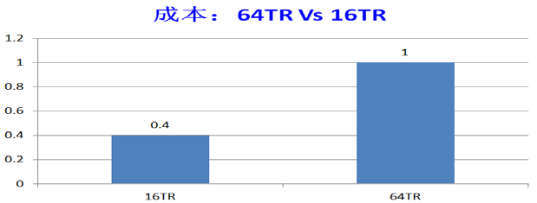
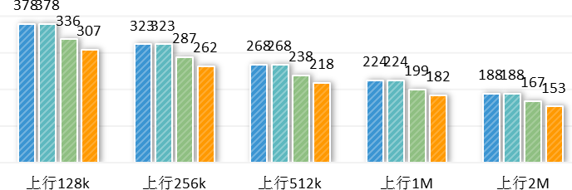
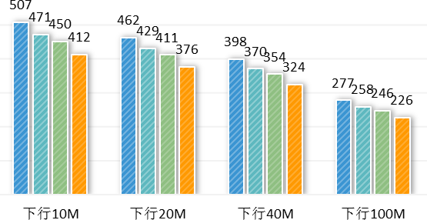






郊区农村采用16TR/8TR，兼顾性能和成本
成本对比：
覆盖性能对比：
上行
64TR设备成本高；体积重量大，会增加工程安装成本，全网采用64TR，建网成本高
赋形能力：
下行
16T16R
64T64R
相同边缘速率下，64TR相比16TR，覆盖提升13%左右；
64TR相比8TR，覆盖提升23%左右
在郊区农村，对容量及边缘速率要求不高，可降低边缘速率要求，此时16TR/8TR可满足覆盖要求
64T64R相对16TR/8TR增加了垂直方向赋形，对于高楼覆盖更有优势，但对于郊区农村，水平覆盖基本满足要求
基于性价比的考虑，8/16TR产品与64TR形成高低搭配，适用于郊区、农村等容量需求相对不高的场景

Slide 36
5G室外宏站部署方式分析
64TR/16TR部署方式
方式一
8TR部署方式
方式一
方式二
方式二
天面
AAU
天面
天面
8TR，支持
160M带宽，
4/5G双模前期配置5G载波
AAU
天面
4G
64/16TR，支持
4&5G
64/16TR,1
60M带宽
4G
8TR
4&5G 8TR
160M带宽
8TR
R
160M带宽，前期配置5G载波
R
R
R
R
U
U
R
R
U
R
4G BBU
5G BBU
4G BBU
5G BBU
U
或采用4/5G 双模BBU
4/5G 双模 BBU
或采用4/5G 双模BBU
4/5G 双模 BBU
方式一：已有D频段4G，并且天面资源不紧张的情况下可采用，对现网4G无影响，频率分配方案建议如下：
2515 2615 2635 2515 2595 2635
现网8通道D频段天线未必适用于2555-2635以外频段，8TR设备现网部分天线不能复用，建网前需对现网天面摸底调研
5G/100M | 4G
5G/80M | 4G | 4G
天线类型 | 电路参数 |  | 辐射参数
 | 2515~2575M | 2635~2680M | 2515~2575M | 2635~2680M
常规FAD | 不支持 | 不支持 | 支持 | 支持
独立电调 | 不支持 | 不支持 | 不支持 | 不支持
2288 | 不支持 | 不支持 | 不支持 | 不支持
4488 | 不支持 | 不支持 | 不支持 | 不支持
方式二：无D频段4G，或天面资源紧张，或未来演进方式，利用双模设备同时支持4G、5G,频率配置方案如下：
2515 2615 2675
4G带宽按需开启
5G/100M | 4G/60M

Slide 37
















中国联通5G多场景灵活组网解决方案
密集城区覆盖场景 - 100M 64TR AAU
提供良好的覆盖效果和Massive MIMO性能，解决5G覆盖和容量需求，针对高楼场景增强覆盖
64TR AAU
4TR Pico覆盖室内
灯杆站
密集城区
郊区、农村覆盖场景 - 100M 16TR AAU
兼顾网络性能和建网成本，解决5G低成本广覆盖建网需求
64TR AAU
16TR AAU
室外补热补盲场景 - 杆站/微站 4TR PAD RRU
PAD RRU
郊区
利用杆站/微站资源，快速部署5G ，用于步行街、居民区、
公园等区域的同异频补盲补热
室内覆盖场景 - 4TR Pico
4TR Pico，新型有源室分，确保高容量、高价值区域良好的用户体验
8TR RRU
16TR AAU
农村
高铁场景 - 8TR RRU
空旷平原铁路，超长铁路桥、超远覆盖场景可应用大功率
RRU+高增益天线，提供铁道沿线更广的覆盖和体验
宏、微、皮型，多频段、多模，差异性建设，满足多场景业务和覆盖需求

Slide 38




城区采用64TR 天线阵，提升网络性能
64TR/32TR覆盖距离对比
327342
64TR/32TR小区峰值速率对比
350
8988
300
₁₉₃205
10000
5000
0
599
2
250
32TR
64TR
200
11610160
32TR
64TR
150
100
50
0
上行(m) 下行(m)
*按照下行40M，上行2M指标计算覆盖距离
受限于上行，64TR相比32TR，提升6%左右
覆盖性 小区峰
能对比 速对比
64TR相比32TR，下行提升50%左右
小区容 硬件成
量对比 本对比
64TR/32TR小区容量对比
64TR/32TR AAU硬件成本
对^{基}比^{准}
1000
500
0
805
548
₂₄₉320
32TR
64TR
1
1.₁2
0.8
0.8₆
32TR
64TR
0.4₂
0
100M 2001W00M 200W
64TR相比32TR，下行提升47%左右，上行提升28%左右  32TR成本约为64TR成本的80%左右
64TR相比32TR覆盖性能更优，小区峰值更高，小区容量更大，竞争力更强

Slide 39











郊区/农村采用16TR，兼顾性能和成本
硬件成本对比：
覆盖性能对比：
_{1.2 1} AAU硬件成本对比
1 | 基准
0.8
 |  |  |  |  |  | 0.45
0.6
0.4
0.2
0
 | 100M 200W 64TR |  |  | 100M 200W 32TR |  |  | 100M 200W 16TR
覆盖距离(米)
450
400
350
300
250
200
150
100
50
0
405 ₃₉₅
₃₄₉ 360
₃₄₂ 351
₂₉₂ 310
304
₂₀₅ ₂₁₂₇₄₅ 260
₂₁2₀36
183
16TR
64TR
64TR、32TR、16TR均采用192阵元，支持100M带宽，200W发射功率
64TR AAU性能好，但成本高，全网采用64TR会给运营商带来巨大的成本压力，低流量区域可考虑采用通道数较少的AAU，以降低成本
赋形能力对比：
16T16R 64T64R
覆盖性能， 受限于上行，64TR相比16TR，提升13%左右；
硬件成本， 16TR成本约为64TR成本的45%；
64TR垂直方向赋形，相比16TR对于高楼覆盖更有优势，但对于郊区 农村，水平覆盖基本满足覆盖要求
基于性价比的考虑，16TR产品与64TR形成高低搭配，适用于郊区、农村等流量需求相对不高的低价值场景

Slide 40

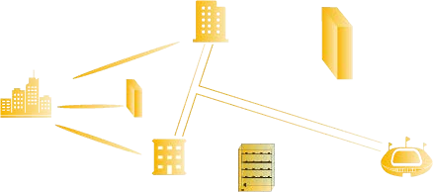







中国电信5G多场景灵活组网解决方案
市内
城区覆盖场景
- 100M Hz 64TR AAU
提供良好的覆盖效果和Massive MIMO性能，解决持续容量需求，有效分流4G网 络压力，针对高楼场景增强覆盖
64TR 100MHz AAU
64TR 100MHz AAU
Pico覆盖室内
Pico覆盖室内
郊区
16TR 100MHz AAU
郊区、农村覆盖场景
- 100M Hz 64TR/16TR AAU
兼顾网络性能和建网成本，解决低成本广覆盖建网需求
64TR 100MHz AAU
农村
室内覆盖场景
- 4TR Pico
4TR Pico，新型有源室分，确保高容量、高价值区域良好的用户体验
16TR 100MHz AAU
5G组网采用宏站作为广域覆盖的中坚力量，pico是深度覆盖和容量吸收的重要手段

Slide 41


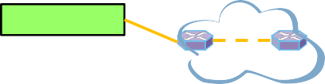


运营商共建共享解决方案
应用场景
网管及运维方案
高价值区，运营商建设独立网络，发展存量用户，体现品牌价值；
用户分组管理：设备运维组、运营运维组；
设备分级管理：基站硬件设备资源由主运营商运维，逻辑小区由主/辅运营商管理优化
（如可以区分小区进行性能报表提取、小区配置参数管理等）。
北向区分呈现和管理：针对不同运营商提供不同的北向数据（如逻辑小区级的性能数据、配置数据、告警数据），不同运营商可通过用户分区域管理的北向命令行分别配置各自 参数。
中低价值区，运营商考虑共建共享，
节省网络投资。
组网方案
空口资源共享对比
GP
S
空口资源共享方式 | 技术特点 | 优点 | 缺点
静态 | 预先配置好不同运营商的空口资源比例，基站通过不同用户的 PLMN来调度 | 不同运营商可以设置不同的底层参数 问题定位简单 | 空口资源利用率不高
半静态 | 根据一段时间不同运营商空口资源占用情况，半静态调整这个比例 | 不同运营商可以设置不同的底层参数 问题定位简单 | 运维复杂
动态 | 不同PLMN的用户混合调度，基站按照统一标准或不同运营商不同权值的方式对来自不同运营商的用户混合排队，依次调度。 | 空口资源利用率高运维简单 | 不同运营商需要设置相同的底层参数 问题定位复杂
中电信 5GC
传输网
中联通 5GC
传输网
基站为每个运营商单独提供物理回传光纤
基站每对回传光纤上承载信令、业务和操作维护数据
建议采用SA网络架构，只共享基站设备，空口资源采用静态方式开展网络共建共享

Slide 42










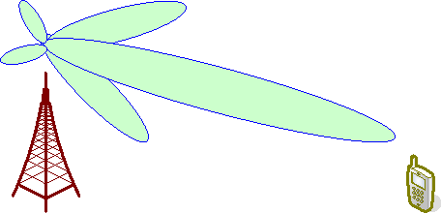













采用8TR设备部署高铁应用场景
高速铁路组网难点
传播衰耗较大
多普勒频偏影响接收性能
切换频繁影响性能
■
■
衰落变化剧烈
高速移动下快衰落极快
车体穿透损耗大
线路和周边的交叉覆盖
多普勒频偏导致基站发射和接收频率不一致
移动速度越快频偏也越大，导致基站信号接收性能下降
高速引起的大频偏对于接收机解调性能提升是一个极大的挑战
高速移动切换频繁，用户感受差
需要的切换距离长，常规小区覆盖方案下终端很容易掉话
解决方案
高铁建议采用8TR设备+定制高增益窄波束高铁专用天线
多小区合并技术降低切换和重选
频偏估计
普通方式
高速定时偏差修正
多普勒频偏消减
时域频偏补偿
RRU
切换
RRU
切换
RRU
多RRU共小区方式
高速信道估计去噪
逻辑小区 ^{RRU}
协同工作
RRU
协同工作
RRU
针对300km/h以上的高速场景，我司引入了大频偏估计、 时域频偏补偿以及高速信道估计去噪和高速定时偏差修正等 算法，快速测算由于高速所带来的频率偏移，补偿多普勒频 移，改善无线链路的稳定性，从而提高解调性能。
多小区合并技术
方案亮点：
高增益，减少区间切换，从而提升网络 性能
窄波束，适用于专网建设，避免外网带 来干扰
不同RRU采用相同的频率及参数设置，在逻辑上设置为同一小区，通过将相邻的RRU设置为同一小区，可以有效避免传统覆盖方案中切换过于频繁的问题，同时可缓解小区间干扰问题。
采用高增益窄波束天线，通过多普勒频偏消减技术、多小区合并技术，合理设计重叠切换带，提升速率和用户感知

Slide 43
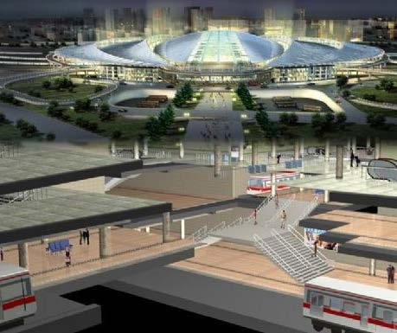
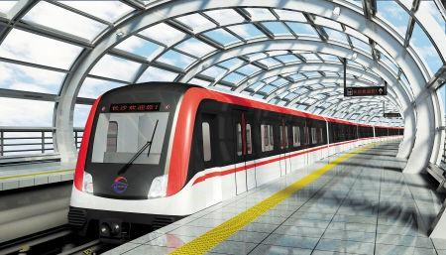

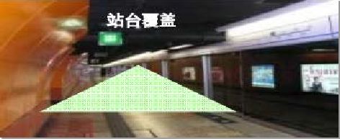
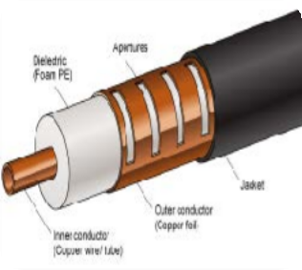

2TR+数字室分设备部署地铁隧道应用场景
站台及换乘区域覆盖实施方案
采用多模皮基站(4TR Pico)方式进行无线网络覆盖
隧道泄漏电缆覆盖解决方案
在隧道中采用光纤分布系统+泄漏电缆覆盖方式进行无线信号覆盖
光纤 RRU
方案亮点：
泄露电缆可有效减小信号阴影及遮挡，
使隧道内信号覆盖更均匀
泄露电缆覆盖方式不受隧道弯曲影响
BBU
泄漏电缆
隧道
地铁站台等高密集区域采用4通道PICO进行覆盖，地铁隧道采用2通道RRU+漏缆方式完成覆盖，保证用户感知

Slide 44
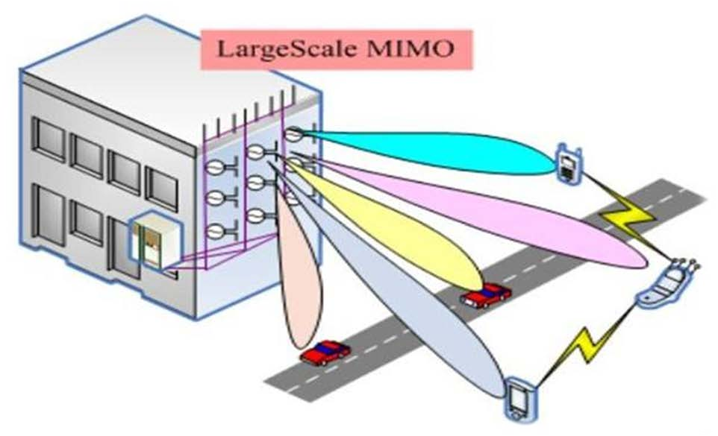
问题1：大规模天线M-MIMO部署难题
对于低频段使用， 将不可避免出现“ 天线墙”， 我们何不顺势而为， 造“ 天线砖”， 变成一种未来建筑的标配建材？
乱弹一曲
针对高频段使用， 天线阵列尺寸小， 可以做成家居用品或工艺品模样， 同样可以成为装潢用品。

Slide 45
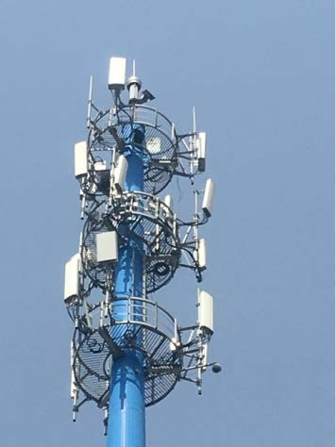
问题2：AAU形态变化大对抱杆的影响
5G基站产品部署影响
存在问题
天馈安装数量较多，
空余抱杆资源不足， 解
安装空间不足 _{决}
新增天馈抱杆，铁塔 _{措}
总体承重能否满足要
求 施
新增抱杆（铁塔平台空间足够且
承重满足）
天面安装
新增平台并增加抱杆（铁塔原有
平台空间不足但承重满足）
天面美化
使用多频合路天线对现网进行天
馈合路，减少天线数量，增加抱
杆资源
机房环境
5G AAU抱杆建设要求
使用场景 | 抱杆高度要求 | 抱杆直径要求 | 壁厚要求 | AAU数量
楼顶抱杆 | 4m | 70mm-114mm | 4mm | 1
 | 6m | 100mm-114mm | 4mm | 1
铁塔抱杆 | 1.5m | 60mm-114mm | 4mm | 1
机房配电

Slide 46
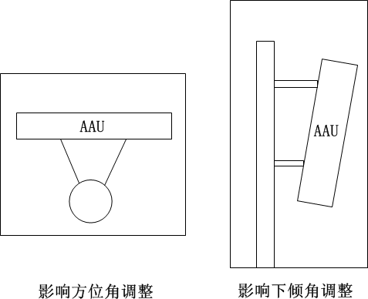
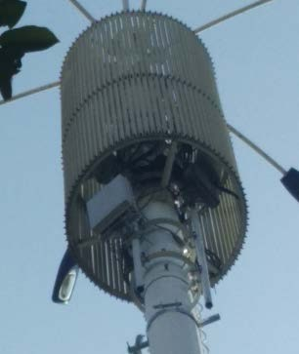
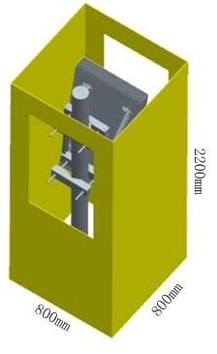
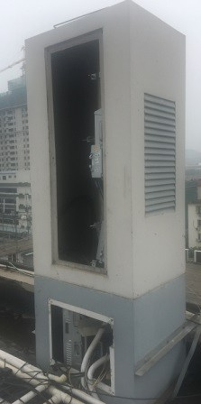
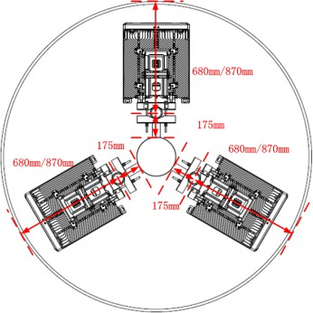
问题3：AAU美化罩安装
存在问题
美化罩尺寸影响AAU方位角调整
美化罩尺寸影响AAU下倾角调整
美化罩通风孔不满足散热要求
美化塔安装空间不足，影响AAU方位角调整
美化塔安装空间不足，影响AAU下倾角调整
措施①新建美化罩
措施②利旧改造美化罩
措施③美化塔改造
解决方案
上下通透无遮挡
美化罩前后通透率应大于60%
美化罩的抗风阻
正面与背面部分需要开孔，尺寸
拆除美化罩，增加安装空间
在美化罩底部安装设备
更换美化罩，满足设备安装要求
900（mm）
*500（mm）
调整抱杆位置方便调整角度
能力满足要求
尺寸满足方位角下倾角调整要求

Slide 47
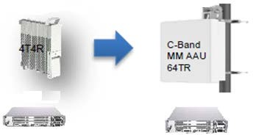
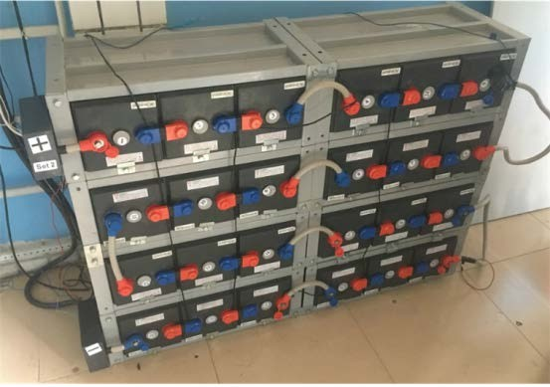
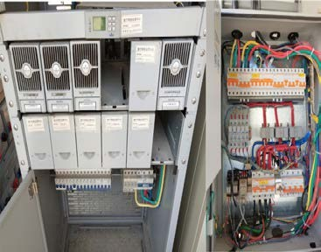
问题4：5G供电带来的挑战与应对措施
供电主要问题
供电应对措施
配发5G专用机柜，提升设备散热能力，同时更换或增加空调，制冷量满足设备要求；
改造机房配电能力，引入大功率电源和大容量（100A）高效整流系统，满足5G设备供电需要；
备电扩容改造，支持更长备电时间和更长工作时间，保证站点资产安全，设备运行和配备电鲁棒性；
配电柜扩容改造，更换或增加匹配的空开端子，满足5G设备供
450W
1350W
650W
800W
电需要。
典型配置下，5G整站功耗是4G整站功耗的2~3倍，对机
房供电、制冷等配套带来较多问题：
机柜散热能力不足，空调制冷能力不足或故障；
机房配电、备电容量不足，无法支撑5G设备正常运行；
配电柜容量和剩余空开端子数量不足，无法支撑5G设备正常运行。

Slide 48
主 要 内 容
一、5G系统无线网络规划概述
二、5G系统无线网络规划过程三、5G无线网络宏站组网策略四、5G无线网络微站组网策略五、5G无线网络室分组网策略
六、5G无线网络现场测试分享

Slide 49






















5G小微站/杆站数量急剧增长站点离人越来越近
基础覆盖层
>95%人口覆盖
宏站：绿地/屋顶
5G
站高/覆盖人口
4G
语音、
360P
35m/95%
深度覆盖层
>85%数据连接
微站：杆站/挂墙/地面
25m/90%
720P、1080P
热点覆盖层
>70%流量承载
4K视频
15m/85%
室内 VR
AR、1/2VR
5m/70%
10km
1km
300m
100m
50m
站间距

Slide 50


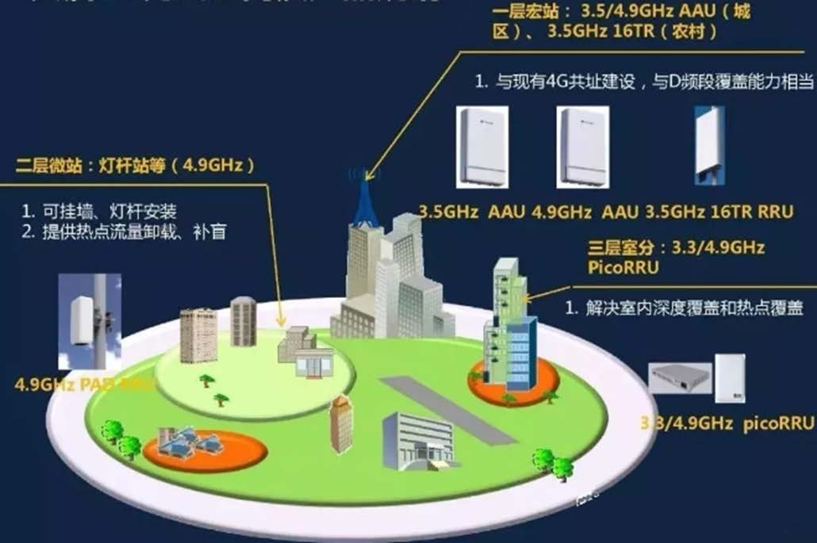
微站需求分析
5G无线网微站分层组网方式
5G网络可采用非独立组网及独立组网，前者可以现实快速部署5G需求，若要实现网络切片等功能还需独立组网标准，采 用全新的核心网。在无线接入侧，三层宏微、室内外协同组网整体形式与4G一致，但内部已经发生变化。
关键参数比较 | 4G | 5G
频段 | 中频：1.8G/2.3/2.6G | 中频：3.5G/4.9G
站址布局 | 三层组网 | 三层组网
RRU/AAU功能 | 射频信号收发 | 基带处理能力
宏站天线 | 8T8R | 大规模天线阵列
城区宏微室分点位数 | 宏>室分>微 | 微>宏站>室分
微站频段 | 2.6G/1.8G | 4.9G
微站作用 | 覆盖为主（宏站替代） | 容量为主，兼顾覆盖
微站有效范围 | 10米～200米 | 10米～100米？

Slide 51




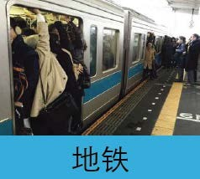

微站需求分析
微站需求分析-需求位置
未来移动数据业务飞速发展，热点地区的用户体验一直是当前网络架构中存在的问题。由于低频段频谱资源稀缺，仅仅依靠 提升频谱效率无法满足移动数据流量增长的需求。
超密集组网可在局部热点区域实现百倍量级的容量提升。但首先需要分析局部热点区域位置，场景特点及单位面积需求量。
热点区域内人员集中，满足覆盖是基本，容量为主要需求，一般情况下办公室、大中型住宅区、密集街区、校园、大型集会、 体育场和地铁、高铁等交通枢纽等，某些场景容量解决需通过密集微站与室分解决。
非热点区域覆盖需求，宏站无法解决的区域，同样可以通过微站和室分解决。

Slide 52




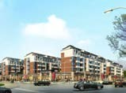



















微站需求分析
微站需求分析-主要场景特征
微站的需求与场景特点密切相关，不同场景具有各自特征，对应微站需求的目的和数量不同。
场景特征 | 1.高层住宅 楼层10层以上，住户集中、小区规模大，覆盖为主 | 2.中低层住宅 楼层10层以下，小区规模大，覆盖为主 | 3.城中村 建筑密集、基本无绿化、街道狭小、中心室内信号差，覆盖与容量兼具 | 4.商业楼宇 内部开阔、纵深较大、用户集中，容量需求大
覆盖难点 | 宏站无法进入、室分覆盖效果一般、物业协调难、美化要求高 | 周边宏站无法完全覆盖、室分站协调成本高 | 周边宏站无法完全覆盖、核心区域选址困难、需小站多点覆盖 | 室外覆盖效果有限、需室内覆盖
 | 5.办公楼宇 | 6.大型场馆 | 7.商业街 | 8.隧道类
场景特征 | 墙体厚、大空间、玻璃外墙，容量需求大 | 钢架结构、大空间、用户多、潮汐效应显著，容量需求大 | 底层商户密集、街道用户多，容量需求大 | 狭长、内部封闭、双向独立通道，覆盖为主
覆盖难点 | 室外信号覆盖受限、室内覆盖容易 | 需要准确覆盖控制、需室内外协同覆盖，容量需求大 | 宏站无法很好商户内部、室分协调难度大 | 宏站无法覆盖、室分投资大

Slide 53





微站需求分析
微站需求分析-规划方法1-可获取MR等数据
基于现有的MR、路测、投诉等多维度大数据分析，通过先进的地理栅格定位和室内外区分技术，评估深度覆盖问题，精准站址规划方法，结 合高精度仿真技术，从结构、覆盖等多个角度评估站址的合理性，严格把控站址规划质量。
现阶段覆盖规划兼顾容量规 划，宏站规划延伸微站及室 分规划。
如商业一条街、地铁、高校 等人员聚集区域特殊高容量 场景以及其他主交通要道等 高流量高可靠业务类线状、 面状有限区域内，可以摒弃 室外宏站影响，单独构建以
精准规划
智能规划
精准选址，最大化投资效益
高精度仿真，评估规划效果，保障规划质量
价值分析
深度挖掘海量数据，实现室内外弱覆盖区域、用户感知差等区域识别
用户感知
容量负荷竞对覆盖
深度覆盖
地理定位
基于特征库的神经网络定位算法
室内外区分
地理栅格定位
室内外业务区分
数据采集
数据格式转换标准化
实时采集、在线处理
微站为单元的无线低层网络，
MR
网管性能
路测数据
用户投诉
工参数据
电子地图
市场价值
与现有宏站形成异构分层网络。
数据

Slide 54


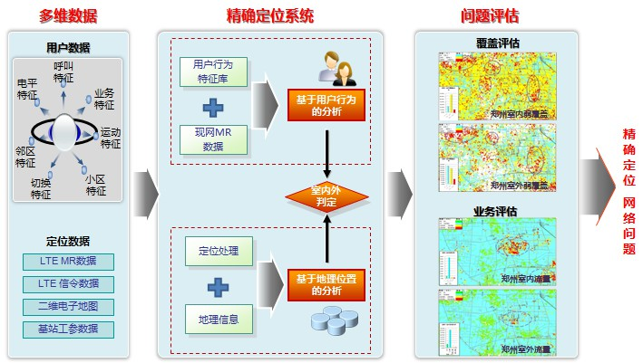
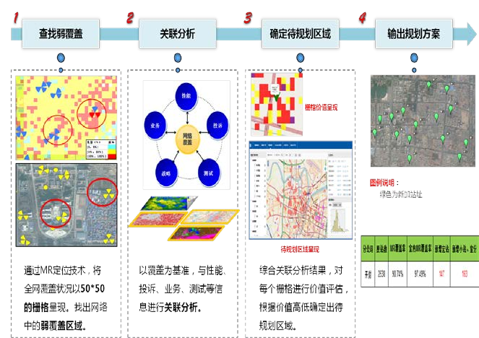
微站需求分析
微站需求分析-规划方法1-可获取运营商企业MR数据
通过详细的数据分析完成定位需求区域，形成可以实施宏微协同、室内外协同的站址规划。
1：通过“特征库”MR定位算法等技术，精准定位需求区域 2：通过对MR栅格的价值评估，精确规划站址

Slide 55

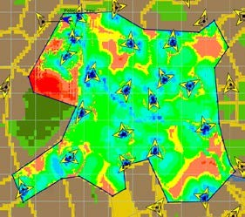
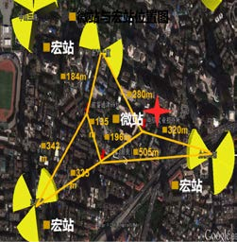


















































微站需求分析
微站需求分析-规划方法2-无法获取运营商企业MR数据
仿真结果
规划方法
输出站址信息
依托仿真工具，定位区 域内问题点。
结合地图软件，分析区 域场景特点，获取覆盖 容量需求，特殊场景需 实地初勘
区域内解决方案需以优 先宏站、其次微站、最 后室分站的顺序解决特 殊场景弱覆盖及容量需 求，并灵活运用组合方 式形成场景协同规划， 最终形成区域规划。
室外弱覆盖规划（街道、城中村等） 弱覆盖区域 宏站 协调难度 _{宏站站间距}  覆盖效果 _{宏微协同} 建设成本 _{场景特征}  站址稳定 _{微站} 考虑因数 | 场景规划
室内弱覆盖规划（住宅、场馆等） 大型建筑物 多栋多层 宏站 多栋高层 微站 大型场馆 独栋高层 _{室分站}
地图
特殊场景 名称 | 规划基站 类型 | 规划 站名 | 规划 经度 | 规划 纬度 | 规划建设位置 | 覆盖目标
XX小区 | 宏站 | - | - | - | 小区外围 | 整体覆盖
 | 微站 | - | - | - | 小区监控杆 | 小区低层 覆盖
 | 微站 | - | - | - | 楼顶对打、楼 面安装 | 房间内部 信号补盲
 | 室分站 站址 | - | - 信息 | - | 室内电梯及走廊 | 电梯、走 廊、房屋入口附近

Slide 56
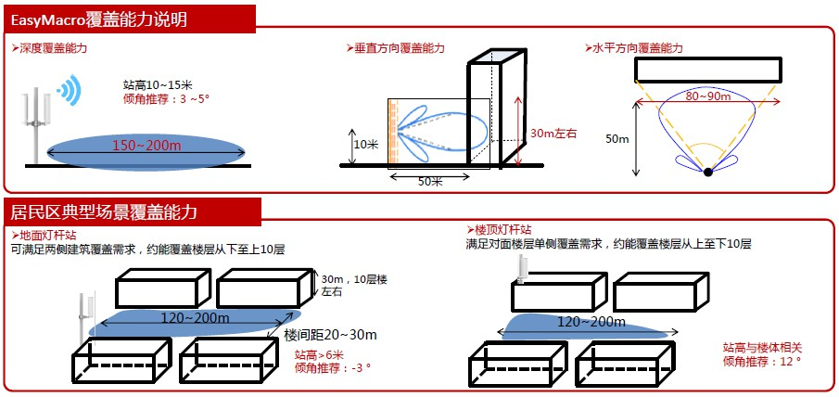
微站需求分析
微站需求分析-借鉴4G常用微站设备能力-A微站1.0
覆盖能力说明

Slide 57
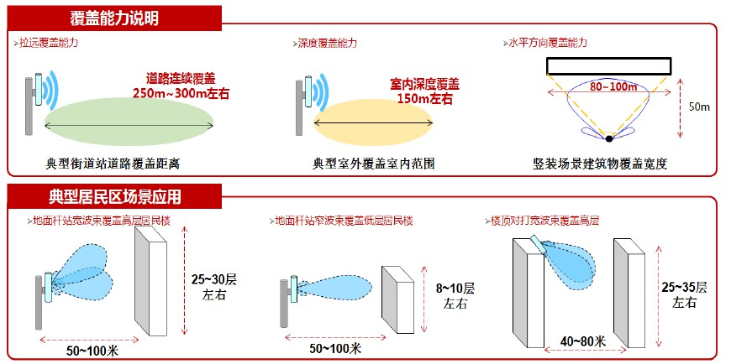
微站需求分析
微站需求分析-借鉴4G常用微站设备能力-A微站2.0

Slide 58
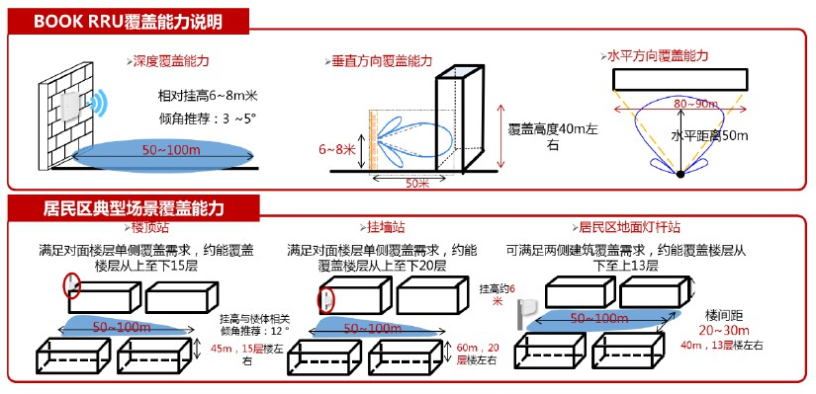
微站需求分析
微站需求分析-借鉴4G常用微站设备能力-MINI RRU
覆盖能力说明

Slide 59

















微站建设策略
微站主要建设特点
预计5G网络微站建设方式与4G微站设备结构尺寸相当，但5G分布式微站需要大量光纤资源，可能会增加relay设备。
微站设备产品多样，建设方式灵活，样式多变，适应能力强，可以充分利用自有杆塔及利旧社会资源，促进建设落地。
上得了杆
挂得了墙
进得小区
入得楼宇
灵活取电
轻松回传
辐射无忧
绿色环保

Slide 60











微站建设策略
微站建设原则
5G超密集组网可以带来可观的容量增长，但在实际部署中，站址的获取和成本是超密集小区需要解决的首要问题，需要秉持 利旧为主、新建为辅、实现方案标准化、产品化、简美化，同时充分利用政策优势，批量获取社会资源，实现部署成本控制
利旧资源均要从杆塔、外电、配套三方面入手，提高微站建设可靠性、安全性。
杆体复核：符合承重要求
A
主要常见的建设方式
利用自有站址资源
利用社会杆塔资源
利用社会建筑物资源
新建杆塔
B C
外电引入：取电方便 配套建设：简洁高效
利旧社会资源与新建杆塔协同

Slide 61




微站建设策略
微站建设-获取社会资源
社会资源定义：指社会杆塔、公共建筑物以及公共用地，具备能批量获取、公有产权属性。
通过社会资源利用，可以有效降低建设成本，难点在批量获取资源及协作。

Slide 62





微站建设策略
微站若通过新建杆塔资源进行建设，投入成本高，但是可以发展共享业务发展，加快投入资金回流。
加强新建杆塔与市政工程相结合的新型智慧灯杆建设，促进监控、广告等增值业务协同发展。
广播
智慧路灯
监控

Slide 63











微站建设策略
微站利旧社会资源-杆塔资源
安全为第一要素，不满足承重要求，可以考虑原貌重建
附挂小区路灯杆
附挂道路路灯杆
附挂水塔
附挂广告牌
附挂电力杆
附挂轻轨门形杆
附挂监控杆
附挂小灵通杆

Slide 64














微站建设策略
微站利旧社会资源-建筑物资源
建筑物资源丰富，根据无线环境，灵活部署
挂墙安装
楼面安装
伪装安装
楼面抱杆安装
隐藏安装
利用社会建筑物资源分为建筑物楼面、外立面两种，一般覆盖密集小区、道路等场景；对有隐蔽或美化要求的区域，可采用美化及伪装方式进行建设，如射灯、天线涂装等形式。

Slide 65










微站建设策略
微站自有杆塔资源
充分利用好自有杆塔，能够快速满足提升区域内容量一个方法。
利用自有站址杆塔
现网可用资源丰富，但同样需要加强杆塔资源能力评估，加强风险评估意思。

Slide 66





微站建设策略
面对密集基站部署难题
他山之石
为应对5G基站（尤其是5G微站）之密集部署， NTT Docomo研发出了可以部署于广泛分布于城市 “人孔”（窨井）5G微站/天线产品以及相关解决方案。

Slide 67




微站建设策略
微站建设保障-电源
5G时代微站RRU/AAU将起到更多的作用，有别于4G微站绝大部分无后备电源保障的建设方式，可靠性要求更高。
交流引入 直供（协调布线难度大）
微站成为低层网络核心
）
电源远供（投资相对较大）室外机柜（投入相对较大）
电源
电源保障
配套资源需求
后备电源设备UPS（空间受限
根据场景及环境要求及站点在组网中的位置，综合评估，确定是否需要备电，若备电选取合理的后备电源方案。

Slide 68



微站建设策略
微站建设保障-远供
5G时代超密集的微站给集中供电带来了应用场景，目前远供有直流远供及交流远供。
以共享市政路灯杆为例，一般其线状均匀分布，可以通过现网机房或新建机柜/机房进行集中电源管理，并合理配置管辖范围。
直流远供
交流远供

Slide 69



微站建设策略
微站建设保障-铁锂电池-1
铁锂电池可以根据实际需求进行封装样式，其尺寸小，地理环境适应性强，容量配置灵活，安装方便，能够很好满足多类型 微站后备电源保障需要。
该片状铁锂电池可以很好的用于楼顶、楼面、室分、拉远站等远端的备电。
末端备电
电池容量根据需要配置
即可提供直流也可提供交流

Slide 70


微站建设策略
微站建设保障-铁锂电池-1
在公共基础设施当着微站的建设的公共资源的同时，根据其结构特点，将铁锂电池进行隐藏封装，用于后备供电，同时发展 物联网等其他拓展业务。
可能铁锂电池场景应用会和微站一样广泛而多样。

Slide 71
主 要 内 容
一、5G系统无线网络规划概述
二、5G系统无线网络规划过程三、5G无线网络宏站组网策略四、5G无线网络微站组网策略五、5G无线网络室分组网策略
六、5G无线网络现场测试分享

Slide 72












5G时代对室内场景覆盖要求较高
典型业务描述 | 不同阶段 | 典型能力 | 速率要求（Mbps） | 时延（ms）
视频会话 | 1080P | 支持上行1080P传输 | UL&DL：5Mbps | 50-100ms
视频分享 | 4K高清 | 支持上行4K传输 | UL：20Mbps | 50-100ms
高清视频流 | 4K高清 | 4K视频传输 | DL：20Mbps | 50-100ms
 | 8K高清 | 8K视频传输 | DL：80Mbps | 50-100ms
VR | 入门体验 | 全视角8K 2D视频，用户看到的画面质量接近于在PC上观看480P的效果 | DL：61.5Mbps | 30ms
 | 进阶体验 | 全视角12K 2D视频，用户看到的画面质量接近于在PC上观看2K的效果 | DL：265.5Mbps | 20ms
 | 终极体验 | 全视角24K 3D视频，用户看到的画面质量接近于在PC上观看4K 3D的效果 | DL：1.39Gbps | 10ms
AR | 1080P | 1080P图传 | UL&DL： 3.05Mbps | 5-10ms
eMBB
民居、办公楼内高速移动业务
5G室内目标网
保证室内外同等体验，高流量价值区目标高 于室外；
室内边缘速率建议
100Mbps（DL）。
4K视频
8K视频
HD 360°VR
AR

Slide 73


室内网络角色定位的变化
5G更高的频段和更高的流量需求，将驱动 “宏网补热分流”的传统建设方式向新的网络建设方式转变。
室内网络在5G时代将成为网络的高价值核心。大量数据业务发生在室内，而这部分业务又不能像4G那样被室外宏站信号大量吸收，5G在室内的建设需求相比4G会更为迫切。
频率/Hz
毫米波
60G
30G
28G
26G
20G
6G
3.8G
3.5G
2.6G
2.1G
1.8G
900M
800M
5G时代，室内将成为丰富应用的出口是整体网络的高价值核心
业务：4K、8K、VR、360VR、AR、IoT …
方案：超级热点：毫米波“点式” 覆盖热点：3.5G“滴灌式”连续覆盖
毫米波不可穿墙，室外覆盖室内已不可能
C
波
3G4G时代，室内成为数据业务重载区是宏网的补热分流
段
2G时代，室内为补盲而生是宏网的覆盖延伸
业务：Web、视频、游戏
方案：热点室内容量方案（交通枢纽/场馆/地铁/校园）普通室内独立覆盖提升体验（商务楼）
室外覆盖室内为辅（居民区）
Sub- 3G
业务：语音+低速数据业务
方案：室外覆盖室内为主，
VIP区域室内专门覆盖
2G
3G&4G
5G

Slide 74















5G频段对室内覆盖的影响
3.5GHz增加Massive MIMO功能后，室外下行覆盖能力与LTE相当，上行能力略差，但室内穿透损耗相
对Sub-3GHz更大。20GHz以上高频在承重墙、水泥墙、空心砖墙场景的穿透损耗达30~90dB。
5G室外信号覆盖室内难度相比现有网络要大得多。也意味着目前承建的商务楼宇，未来共享潜力上升。
MCL: dB
100.00
two layer glass
160
140
120
100
142.62
90.00
承重墙
126.52
125.89
128.42
127.68
clamp glass
sigle layer
glass laminate
d glass
bearing wall
cement wall
tile wall
129.18 123.65
112.24
80.00
70.00
60.00
PUCCH PUSCH
FDD 1.8G 4T4R
PDSCH PDCCH
NR 3.5G 64T64R
空心砖墙
Penetration (dB)
水泥墙
50.00
40.00
30.00
60
50
40
30
20
10
0
穿透损耗（dB）
双层玻璃
20.00
10.00
0.00
1.8GHz
2.6GHz
3.5GHz
3.5GHz
28GHz
Frequency
39GHz
wood

Slide 75








现有室内网络向5G演进的主要问题
问题1： 问题2：
800M~2700MHz
800M~3500MHz
现有室内网络存在多系统干扰，存在干扰风险，对施工工艺要求高。
现有室内网络硬件不兼容5G频段。

Slide 76




现有室内网络硬件不兼容5G频段
硬件支持情况
器件频段不支持
目前室分的无源器件和天线最多只能支持到 2.7GHz ，如果要支持到3.5GHz 的频段，需要更换现有的无源器件和天线。
单天线覆盖范围下降
目前LTE使用频段最大为2.6GHz，单天线的覆盖范围已经缩小到 10米，未来使用到3.5GHz以上的频段，频段损耗更大，因此单天线的覆盖范围会进一步减小。
频段跨度大，多网覆盖不均衡
现网室内普遍使用900MHz-2300MHz频段，与3.5G频段相比频段跨度大，射频电缆对不同频段的损耗相差较大，所以多网共建覆盖在边缘场强的平衡上很难取舍。
支持MIMO的能力有限
未来将有可能使用更多通道的MIMO技术，对多路平衡和非相关性要求更高，室内分布系统受布线数量和天线点位所限，一般只能支持2*2。
现网功分器：3.5GHz频段插损恶化0.5dB左右，对DAS系统影响
较小
功分器插损实测结果（dB）
4
2
N型二功分 1# N型二功分 2#
现网耦合器： 3.5GHz耦合度变大到不可接受，已不可用
干扰
 | N型5dB耦合器 | 1# 实测结果
频率(GHz) | 插损(dB) | 耦合度(dB) | 隔离度(dB)
800-2700MHz | ≤2.3 | 5±0.8 | ≥23(含分配损耗)
0.8-2.7 | 1.87 | 4.61-5.37 | 26.8
2.7-2.8 | 1.66 | 5.22-5.63 | 19.1 @3.78GHz
2.8-2.9 | 1.5 | 5.63-6.25
2.9-3.0 | 1.3 | 6.25-7.32
3.0-3.1 | 1.05 | 7.12-8.20
3.1-3.2 | 0.87 | 8.19-10.22
3.2-3.3 | 0.56 | 10.22-13.18
3.3-3.4 | 0.33 | 13.17-18.26
3.4-3.5 | 0.18 | 18.26-33.00
3.5-3.6 | 0.14 | 21.05-37.00
3.6-3.7 | 0.26 | 11.45-17.29
3.7-3.8 | 0.75 | 10.14-14.53
3.8-3.9 | 0.73 | 8.81-10.62
3.9-4.0 | 1 | 7.34-8.81
现网馈线：超规格馈入3.5GHz基本可用，但毫米波不可用
传输损耗（dB/100m） | 960M | 1.8G | 2.1G | 3.5G | 5G | mmWave
7/8′′馈线 | 3.84 | 5.44 | 5.93 | 7.82 | 10.00 | 不可用
1/2′′馈线（低损） | 7.04 | 9.91 | 10.8 | 14.4 | 17.60 | 不可用
13/8′漏缆 | 2.30 | 3.85 | 4.50 | 截止波长 | 不可用 | 不可用

Slide 77


现有室内网络存在多系统干扰
现有室内网络多系统干扰情况分析
主要互调干扰场景
干扰成因：多个无线通信系统共存时，由于发射和接收频段的重叠、邻近，发射机和接收机的非理想化（无法将信号范围完美局限于设定的频段内），以及多个不同频率作用在非线性器件会产生谐波和组合频率分量等因素，常常造成系统间的干扰问题。
干扰分类：杂散干扰、互调干扰、阻塞干扰。
实际危害
杂散和阻塞干扰：在标准制定时，就对各系统发射机和接收机性能提出严格限制，以尽量规避相互间可能产生的杂散和互调干扰。
互调干扰：产生于信号传输的整个媒介器件系统，是多系统共享室分享时的主要干扰来源，且难以控制。
序号 | 加载系统产生阶互调 | 主要被干扰系统
三阶互调 | 移动DCS、联通FDD1800 | 移动TD-LTE(F频段)、联通 FDD1800、电信FDD1800
 | 移动DCS、电信FDD1800 | 移动TD-LTE(F频段)、联通 FDD1800、电信FDD1800、 电信FDD2100、联通 WCDMA2100
 | 移动DCS、联通DCS、电信 FDD1800 | 移动TD-LTE(F频段)、联通 FDD1800、电信FDD1800、 电信FDD2100、联通 WCDMA2100
 | 移动TD-LTE（E频段）、联通 WCDMA2100 | 联通WCDMA2100
 | 移动TD-LTE(F频段)、联通DCS | 联通WCDMA2100、联通 FDD1800、电信FDD1800
 | 电信FDD1800、电信FDD2100 | 移动TD-LTE(E频段)
 | 联通FDD1800、电信FDD1800 | 移动TD-LTE1900
 | 移动DCS、移动TD-LTE(F频段) | 移动TD-LTE(F频段)、联通 FDD1800、电信FDD1800、 电信FDD2100、联通 WCDMA2100
 | 电信800、联通900、联通/电信1.8GHz | 电信FDD2100、联通 WCDMA2100
二阶互调 | 电信CDMA 800MHz | 联通1.8GHz上行
 | GSM900Mhz | 移动TD-LTE(F频段)
信号发射机射频特征
信号接收机性能特征

Slide 78
室内干扰的规避措施
信源频段协调
器件选型
施工工艺
现  尽量不采用1.8GHz频段：
有 ➢ 在容量满足的情况下，协调中国电信LTE
网 优先使用2.1GHz频段，；
络干扰管控举措
POI：互调抑制指标达到≤-150dBc@ 2*43dBm；POI输出空余端口应接假负载（200W，PIM≤-150dBc@2*43 dBm）。
无源器件： 分布系统前三级采用 500W/-150dBc高品质器件(含负载)；三级以后可采用300W/-140dBc。
馈线接头：普通楼宇类室分PIM≤- 150dBc@2*43dBm，高铁/地铁/机场等项目PIM ≤-155dBc@2*43dBm ；谨慎采用“直角弯头”（实际产品互调指标较差，尽量少）
直流阻断器：PIM≤- 150dBc@2*43dBm
隧道漏缆连接跳线： PIM≤- 160dBc@2*43dBm
大型项目，建议对前三级的馈线接头、器件和直流阻断器等进行全量到货检测。
分布系统驻波比≤1.3，双路不平衡≤3dB。
避免器件直连，尽量减少馈线弯曲度。
严格把关前三级的施工质量，严控互调 指标。出POI第一根连接漏缆的馈线+接头要达到-160dBc@2*43dBm（最好使用成品跳线，或者采用接头焊接工艺）。
电缆截断应采用专业刀具或截管器，避免使用不规范的工具（如小钢锯等）。
采用力矩扳手进行接头紧固。
DAS系统互调指标：
普通室分：低互调风险频率组合≤ - 110dBc@2*43dBm，
高互调风险频率组合≤ - 120dBc@2*43dBm；
地铁/高铁站、候机厅分布系统等：
≤-120dBc@2*43dBm
地铁/高铁隧道漏缆分布系统同：
≤-140dBc@2*43dBm
协调中国移动GSM优先采用900MHz频段，
尽量不采用1.8GHz频段（如移动坚持引入该频段，建议由高到低使用该频段，尽量规避低频段）。
如果无法避免三个1.8GHz频段同时使用，则尽量进行上下行分缆（楼宇类室分联通和电信LTE只做SISO）
协调2.1G频段使用：
移动E频段和联通2.1GHz同时存在时，建议联通将2.1GHz系统进行上下行分缆。
如单缆场景无法上下行分缆，应建议联通
2.1GHz尽量优先采用较高频点（2150-
2170MHz）进行配置，并尽量提升分布系统的互调指标。
TDD系统应保持时钟同步、上下行时隙配比一致：以实现系统间的上下行分离，减小互调干扰风险。

Slide 79
















室分系统向5G演进的策略
运营商
铁塔公司
通过3.5G或者更高频段的室内有源微站对热点进行 覆盖，通过4*4以上高阶MIMO等技术提供更高
5G室分系统
带宽
无源系统在一定时间内还将继续发挥作用，解决方
案逐步向有源+无源方向演进，毫米波频段只能有源化
有源化部署逐步加大，兼顾成本；存量超过70万站点的无源分布面临演进决策
目前有源化微站只支持单运营商，
无法兼顾共享；方案以传统分布系统为主，后续引入光纤分布系统向有源化转型
5G
主设备商
传统室分厂家
演进路径1：改造现有分布系统，支持3.5G
演进路径2：现有分布系统只承载2、3、4G, 单独建设5G分布系统
演进路径3：通过5G新空口技术Cloud Air，
室内也是分层组网，面覆盖与热点覆盖共存
使<3GHz未来与5G NR平滑共存，即通过翻频现有频段支持室内5G部署
研发支持3.5G器件及天线，延长无源分布系统使用寿 命；研发微站和光分等有源设备，与主设备商在室内展开竞争
力推室内设备和解决方案有源化，逐步侵蚀传统室分厂家市场。目前无多家共享有源设备研发计划

Slide 80




分布系统在3.5GHz频段的演进方案（1/2）
存量改造方案，存量分布系统向3.5GHz频段演进将面临两个关键障碍
施工难：器件多为天花内安装，天线存在隐蔽安装问题，国内实际安装位置和数量与设计多不相符，难寻、难换，仅在 具备改造条件的场景可行
生命周期受限：中国分布系统 2000年起步，多数已进入后生命周期阶段，尤其是运营商自建的系统，多数无法改造。
功分器
800MHz~3.6G室分产品
产品名称 | 尺寸信息 （单位：mm) | 与现有产品尺寸对比 | 主要指标 | 方案说明
0.8~3.6G双极化吸顶天线 | φ218×40 | 垂直 与现有产品体积相当 不圆 水平 | 增益： 3.5~5dBi 面波瓣宽度 85°~35° 隔离 度:17~25dB度：2~3dB 驻波比：＜2面波瓣宽度 360° | 采用线极化方式： 1）该产品在海外市场有应用，通过忽略不圆度指标实现高度降低；目前不圆度指标大约在10dB; 2) 如不圆度指标需要优化至国内水平（2~3dB),预计高 度会增加至80mm。
0.8~3.6G功分器 (以二功分为例) | 227.8×25×25 | 长度加长1/5 | 驻波比：＜1.2插损：＜3.3dB | 采用六节阻抗变换级联推进方式实现，长度明显增加
0.8~3.6G耦合器 | 136×43.8×22 .4 | 与现有产品体积相当 | 耦合精 度:≤±0.8dB 驻波比：＜1.2 | 采用三节导带复用技术，器件体积可维持与现有产品相当
耦合器
室分天线
1/2′′馈线
信源
7/8′′馈线
5G 3.5GHz
演进需替换
天线分裂

Slide 81
分布系统在3.5GHz频段的演进方案（2/2）
不具备改造条件存量站址，新建3.5GHz 分布系统支持5G业务，但无法向高频演进， 无源系统无法支持毫米波段。
原有DAS
信源
3.4~3.6G室分产品
产品名称 | 尺寸信息 （单位：mm) | 与现有产品尺寸对比 | 主要指标 | 方案说明
3.4~3.6G双极化吸顶天线 | φ100×80 | 约是现有产品体积的1/2 | 极化方式：垂直+水平 垂直面波瓣宽度： 60°~90° 隔离度：≥25dB不圆度：2~3dB驻波比：＜2 水平面波瓣宽度： 360° | 采用水平+垂直极化方式：优化不圆度指标，但将导致吸顶天线的高度增加
3.4~3.6G功分器 (以二功分为例) | 40×25×25 | 约是现有产品体积的1/4 | 驻波比：＜1.2插损：＜3.3dB | 采用单节阻抗变换方式实现长度可显著缩短
3.4~3.6G耦合器 | 45×43.8×22.4 | 约是现有产品体积的1/2 | 耦合精度:≤±0.8dB驻波比：＜1.2 | 腔体内采用单节导带耦合，体积可明显减少
新增DAS
3.5GHz信源
运营商翻频现有频率供5G室内使用，从目前看联通TD-LTE有40M带宽闲置，电信有20M闲置，移动如果后续启用900、 1800LTE FDD系统，可以释放现阶段F/A/E部分频段，且可将D频段引入室内，因此三家实际上都有翻频的资源。同时通 过5G新空口技术，也可实现4G/5G共频使用，通过时域进行划分。需要开发支持更多频段的POI。
Traditional Refarming
LTE
Cloud Air
使<3GHz未来与5G NR平滑共存
LTE+NR by CloudAir
Frequency
5G NR
Frequency
Time

Slide 82


面向5G的室分创新
频段
制式
产品创新
传统分布系统产品：开发支持3.5GHz的无源器件、天线和线缆接头产品，制定并开发15频POI。 有源微站产品：沟通引导设备厂家针对特定场景，如地铁、机场等场景开发室内共射频的微站设备，为有源产品的共享提供支撑。 光纤分布系统产品：在现有产品基础上增加支持3.5G频段的产品，探索频段组合的光纤分布产品。
方案创新
800 MHz
CDMA
有源
800 MHz
GSM
无源
信源1
扩展单元
远端单元
GSM
光纤
光纤
800 MHz
DCS FDD-LTE 1
馈线
FDD-LTE 2
信源2
接入单元
远端单元
天馈系统
光纤
DCS FDD-LTE 1
FDD-LTE 2
扩展_{光纤} 单元
远端单元
2000 MHz
TD-SCDMA
光纤
2100 MHz
FDD-LTE 1
FDD-LTE 2
信源N
扩展单元
光纤
远端单元
WCDMA
FDD-LTE 1
FDD-LTE 2
扩展单元
远端单元
铁塔公司
光纤
有源+无源分布系统的组合应用：加大应用，通过远端设备有源化，功率可调解决各系统覆盖范围差异，使用光纤，扩大数据传输能力。
远端有源化：减少上行信号在无源系统中的损耗，提升上行干扰抑制能力
远端功率小型化：通过小信号合路降低互调干扰对系统性能的影响
降低器件对分布系统影响：继续扩大漏缆分布系统的试点，减少无源器件的使用。
2300 MHz
FDD-LTE 1
运营商
扩展单元
远端单元
FDD-LTE 2
光纤
FDD-LTE 1
FDD-LTE 2
分工界面
3300-3600MHz
5G频段
4800-5000MHz

Slide 83
无线室内覆盖设备方案的对比
 | 传统DAS | 分布式皮站系统 | 一体化皮站系统
特点 | 信源/RRU+无源器件+馈线/天线 （包括干放、直放站） | 基带单元 + HUB + Pico RRU | 传输 + Femto
优点 | 稳定可靠 成本相对低 宽频系统、兼容2/3/4G 无源系统，连接多厂家 | 部署相对快捷 小区分裂灵活，扩容方便容量大 灵活支持MIMO 可管控 | 部署简单、快速 孤立场景覆盖成本低
缺点 | 容量低或扩容难度大 故障难以监控 支持多通道需要布多套线缆 适用于容量/性能要求相对低的场景 | 成本高 窄带系统，难以扩展支持多频 系统封闭，难以连接多厂家信源 | 连续组网性能差 非电信级产品，维护难度大 只适合孤立场景覆盖
向5G演进 | 5G 频段高，射频线缆衰减大 支持MIMO/多通道，需部署多路射频线缆 5G频段相关器件支持不够成熟 | 支持宽带CPRI传输 需要拉远供电 | 与Wifi应用场景重合，但成本高

Slide 84





新型室分方案用于部署5G更灵活
5G pRRU
HUB
5G pRRU增强
5G BBU
支持100G数据传输
前传接口重新划分
演进支持同厂家4G/2G
CAT6A网线
支持10Gbps带宽
支持POE供电
支持异厂家射频馈入
支持新频段
多天线 4T
100M带宽
大功率
拉远供电
演进支持多频 多模、毫米波
需考虑支持光 电混合缆
支持上联100G以上光接口
支持拉远供电
演进支持多模：5G/4G/2G
建议提前考虑CAT6A的线缆部署，为5G室分建设做好准备
新部署的4G室分中预先部署CAT6A网线
现有4G PicoRRU采用CAT5网线，CAT6A网线可在现有4G系统上叠加部署

Slide 85
3.5GHz 与2.1 GHz NR 5G Pico 覆盖能力分析
仿真条件
发射功率 | 4*250mW
频点 | 3500MHz
路损模型及取值 | R.P.1238： 20*log （ f ） -28+30*log （ d
边缘速率要求 | 下行100Mbps
天 线 增 益 （内置） | 2dBi
环境 | pinsite系统内置天线（2dBi）
 | 5G DL：100M | 4G -95 | 4G -105
不穿墙（0dB）/0 | 34.57 | 32.77 | 67.29
隔板（4dB）/3 | 25.4 | 25.44 | 54.36
隔板（6dB）/5 | 23.55 | 23.16 | 46.96
隔断墙（9dB）/8 | 17.32 | 19.05 | 37.47
隔断墙（12dB）/10 | 13.76 | 16.28 | 32.77
隔断墙（15dB）/13 | 10.93 | 13.34 | 26.24
非承重墙（18dB）/15 | 8.68 | 11.23 | 22.26
承重墙（25dB）/20 | 5.07 | 7.93 | 16.28
3.5GPico可满足与4G 2.1GHz共点位部署
3.5GHz NR 4T4R，4*250mW发射功率配置下的Pico，按DL = 100Mbps为边缘点规划时，覆盖距离略好于LTE-95规划电平覆盖距离。

Slide 86
2.6GHz NR Pico覆盖能力分析
环境 | 标准的R.P.1238模型 覆盖距离（m） |  |  |  | 修正的R.P.1238模型 覆盖距离（m）
 | 5G/4T4R/4*250mW DL：100M | 5G/4T4R/4*125mW DL：100M | 4G -95dB | 4G -105dB | 5G/4T4R/4*250mW DL：100M | 5G/4T4R/4*125mW DL：100M | 4G -105dB
不穿墙（0dB） | 67.57 | 53.67 | 30.77 | 66.29 | 25.89 | 20.56 | 25.14
隔板（3dB） | 53.67 | 42.60 | 24.44 | 52.66 | 20.56 | 16.32 | 19.97
隔板（5dB） | 46.04 | 36.54 | 20.96 | 45.16 | 17.63 | 14 | 17.13
隔断墙（9dB） | 33.86 | 26.88 | 16.65 | 35.87 | 12.97 | 10.29 | 13.61
隔断墙（11dB） | 29.04 | 23.05 | 14.28 | 30.77 | 11.12 | 8.83 | 11.67
隔断墙（14dB） | 23.07 | 18.31 | 11.34 | 24.44 | 8.84 | 7.02 | 9.27
非承重墙（17dB） | 18.32 | 14.54 | 9.73 | 20.96 | 7.02 | 5.57 | 7.95
承重墙（22dB） | 12.48 | 9.91 | 6.63 | 14.28 | 4.78 | 3.79 | 5.42
双模Pico可满足4/5G共点位部署
2.6GHz NR 4T4R，4*250mW发射功率配置下的PICO，按DL = 100Mbps为边缘点规划时，覆盖距离好于LTE-95规划电平覆盖距离，与LTE-105规划电平点覆盖距离相当
修正的R.P.1238模型下（参考4G时，对1238模型的修正），传播条件趋于苛刻， 4*250mW时，按DL = 100Mbps进行规划，覆盖距离与LTE -105距离相当。

Slide 87


5G分布式皮站
新一代pico RRU
产品型号 | pRUpRU52260
体积 | <2.5L
重量 | <2.5Kg
射频带宽 | 3300~3600MHz
输出功率 | 4*250mW
工作带宽 | 100M
天线 | 内置或外接天线
外部接口 | 1*10Gbps
供电方式 | POE
防护等级 | IP31
散热方式 | 自然散热
支持3300~3600Mhz
内置4路天线通道，
支持一个100M带宽小区配置
Pico RRU
网线 Cat6A
最大拉远100m
/1*10G光接口
RHub支持8*10G 以太接口，可连接8个Pico
POE供电
RHub
标准BBU，扩容便利
支持灵活的小区分裂和合并，便于精确优化
统一网管，管理无死角
BBU

Slide 88




数字化室分带来的挑战和应用建议
传统室分DAS系统存在部署难题，现网无源器件不支持
2.6GHz以上频段
5G数字化室分解决室内覆盖难题，需考虑预埋 CAT6A网线，并关注光电混合缆形态的Pico产品
 | CAT6A网线 | 光电混合缆
拉远距离 | 小于100米 | 200-1000米
供电功率 | 小于90W | 仅受限于电缆压降
空口发射功率 | 小于250mW/通道 | 可以达到1W/通道
工程实施难度 | 对人员要求较高 | 需要专业工具
成本 | 3-5元/米 | 5-10元/米
传输速率 | 最高10G | 10G/25G/50G/100G
可采购性 | 产业链成熟 | 产业链逐渐成熟
技术演进性 | 弱 | 强
5G RRU
4G RRU
传统室分DAS应用建议
传统室分DAS系统方式建设5G，工程量大，造价高，5G室内新建DAS场景将大大降低。
现网存量室分场景：5G改造困难，需考虑直接叠加5G新型室分系统
新建场景:
高价值区域：考虑新建多模新型室分系统，采用4T4R提高容量
低价值区域：可新建双路多模DAS方案，兼容既有频段

Slide 89

室内部署建议
高流量价值区域
机场/交通枢纽/场馆/商场
场景特点：话务量低/穿透损耗大
成本敏感度：高
产品特点：低成本/外观好/体积小
产品形态：分布式皮站/传统室分
场景特点：面积大/投资大/话务量高
成本敏感度：低
产品特点：功率大；灵活分裂小区
产品形态：分布式皮站
酒店/商务楼宇/政府/医院,
/居民区/办公楼/工厂
场景特点：面积小/低价值
成本敏感度：高
产品特点：拉远距离远
产品形态：传统室分
5G建网初期，高流量、高价值区域建议采用分布式皮站进行高标准建设
流量要求不高或需要快速引入5G，且现有室分系统的场景，考虑通过大功率RRU快速引入5G覆盖
4&5G纯新建场景，建议采用4&5G双模PICO共点位部署

Slide 90
主 要 内 容
一、5G系统无线网络规划概述
二、5G系统无线网络规划过程三、5G无线网络宏站组网策略四、5G无线网络微站组网策略五、5G无线网络室分组网策略
六、5G无线网络现场测试分享

Slide 91




5G用例测试工具介绍
目前采用的终端为华为5G TUE两台，LTE TUE1台。
4G终端
5G终端
信号源（加扰）
测试现场
测试终端

Slide 92



5G清频测试（SA/NSA）工具使用
1、硬件类似自动路测仪，软件需要笔记本远程登录界面，进行全频段的扫频测试
2、测试完后需要人工处理，发出数据，制作成EXCLE表，进行数据筛选和图层制作。

Slide 93



















































5G网络测试软件工具
_{目 }_{w}ATAL_{i}T_{r}UT_{T}M_{e}P_{U}PE_{s}观T-_{E}-_{h}基信₋观_{a}察_{界r}站令_{k}察_{面}信_{观}跟事_{参}参令_{察}踪件_{数}数流_{N观}观图_{G察}察_{信令流图（ngap过滤）}
ATP主要功能
前采用的终端为华为TUE软件界面
ATP
息跟踪（NG接口，需打开镜像） ^{ATP信令流图}
MAC下行吞吐量小区级图形 _{ATP作用} MAC下行吞吐量用户级图
调度次数 BLER
消
_{Tue} 测试软件 _{L}
工具介绍
Wireshark ^{ATP}
MT
传统的测试软件比较，缺少MAP地图，其他信号窗口，信令窗口都具备
形
和

Slide 94


中国移动武汉5G试验网整体情况
5G站点情况
总站点 | NSA | SA | 开通站点 | 测试（NSA） | 测试（SA）
127 | 19 | 108 | 80 | 武汉住电员工宿舍旁 | 南湖大道仪表电子学校
目前中移动5G基站总计127个，其中NSA为19个，SA为108个，开通站点86个。核心网NSA组网设在武汉，SA组网设在南京。测试用例NSA,SA选点共计两个。

Slide 95



5G用例测试-测试项基本配置-基站配置注意事项
选点规则

Slide 96


5G用例测试-测试项基本配置-核心网配置

Slide 97
5G清频测试（SA/NSA）目的
扫出D1、D2、D6有信号的小区，D4、D5有无信号，并上报，推动中移动对D频段小区的搬移，以及联通D6频段的迁移，为2.6G的100M（2515-2615）带宽大规模建网做准备，SA的测试做准备。
扫出中移动Band3（FDD）、Band39、D1、D2、D6（FDD）频段有信号的小区，以及D4、D5并上报给测试部以便于后续测试部进行闭站做NSA测试。
2.6G频段资源
新频段 |  |  |  |  |  | 联通 |  |  | 移动 |  |  |  |  |  |  | 电信 | 新频段
2515-2555 |  |  |  |  |  | 2555-2575 |  |  | 2575-2635 |  |  |  |  |  |  | 2635-2655 | 2655-2675
 | 20M |  |  | 20M |  |  | 20M |  |  | 20M |  |  | 20M |  | 20M | 20M | 20M
D4 |  |  | D5 |  |  | D6 |  |  | D1 |  |  | D2 |  |  | D3 | D7 | D8
频率（MHz） | 频点编号 | 中心频率 | 频点号
1805~1825 | Band3 | 1815 | 1300
1885~1905 | Band39 | 1895 | 38400
1905~1915 | Band39 | 1909.4 | 38544
2575~2595 | D1 | 2585 | 37900
2595~2615 | D2 | 2604.5 | 38098
2615~2635 | D3
2515~2535 | D4
2535~2555 | D5
2555~2575 | D6 | 2565 | 40340
2635~2655 | D7
2655~2675 | D8

Slide 98

5G清频测试（SA/NSA）流程与轨迹
图中是5G实验网区域，包括NSA区域和SA区域，按照图中路线进行扫频测试

Slide 99






5G清频测试（SA/NSA）-数据处理与分析
百站区域扫频结果：
1、D1本次扫到26个小区信号强于-100 dBm
2 、 D2 本次扫到 23 个小区信号强于- 100dBm
3、联通D6频段本次扫到10个小区信号，但信号强度都弱于-100dBm
D1
D2
4、D4\D5无线环境较好
D4/D5
D6
NSA区域F1/F2扫频结果：
1、F1（38400）本次扫到59个小区信号强于-100 dBm
2、F2（38544）本次扫到40个小区信号强于-100 dBm
3、FDD（1300）20M带宽没有扫到，怀疑是GSM的频段
F1
F2

Slide 100

5G网络性能测试工作
5G用例测试-测试项方法（SA控制面时延）-Idle/inactive好、中、差点

Slide 101

5G测试工作结果输出-时延

Slide 102
5G网络时延性能分析
测试目的：验证5G用户面、控制面时延
用户面环回时延测试结果：
基本都能满足5G的4ms空口时延需求，部分远点测试例中由于华为样机采用固 定MCS大小调度，导致Ping包时延超过4ms
控制面时延测试结果：
Msg3-Msg5时延在近中远点相近，约为13ms
Msg1-Msg5时延在近中远点相近，约为17ms
^{UL/DL 1:}P¹ ing时延 (ms)
10
5
0
近 中 远
ping32 ping64 ping256 ping1000
时隙配比 | 测试点位 | Msg1- >Msg2 | Msg2- >Msg3 | Msg3- >Msg4 | Msg4- >Msg5 | Msg3- >Msg5 | Msg1- >Msg5
1：3 | 近点 | 3.29 | 0.74 | 11.53 | 1.78 | 13.32 | 17.34
 | 中点 | 2.93 | 0.80 | 11.62 | 1.43 | 13.05 | 16.78
 | 远点 | 3.23 | 0.75 | 11.57 | 1.59 | 13.16 | 17.14
1：1 | 近点 | 3.15 | 0.72 | 11.26 | 1.88 | 13.14 | 17.01
 | 中点 | 2.72 | 0.72 | 11.41 | 1.92 | 13.34 | 16.78
 | 远点 | 3.13 | 0.71 | 11.64 | 1.51 | 13.15 | 17.00
UL/DL
_{1:3} Ping时延 (ms)
6
4
2
0
ping32 ping64 ping256 ping1000
近
中
远
结论：1、同样点位UL/DL 1:1较1:3的Ping时延略大。
2、Msg3-Msg5时延在近中远点相近，约为13ms。
3、Msg1-Msg5时延在近中远点相近，约为17ms。

Slide 103

5G网络峰值速率测试

Slide 104

5G网络峰值速率测试

Slide 105

单小区峰值能力验证
峰值速率测试：验证终端4T8R和2T4R峰值速率
下行峰值速率（1:3时隙配比）
4T8R约为3.1Gbps，2T4R为1.6Gbps左右
下行理论值：100MHz*75%*8/4流*8（256QAM）*91%（码率）*95%（BLER）*0.75（下行比例）
=3.1/1.55Gbps
上行理论值：2（每1ms子帧有2个U子帧） * 6（每U子帧有6个Symbol可用于数据块传输） * 12（每个RB子载波）*136（RB数）* 6（64QAM）*0.89
（码率）*2（2流）=209Mbps
 | 吞吐量 | 平均RSRP | 平均SINR | 平均MCS | 平均 RANK | BLER(%)
4T8R下行 | 2.98Gbps | -75 | 26 | 22 | 8 | 5.30%
2T4R下行 | 1.4Gbps | -76 | 23 | 22 | 4 | 1.70%
4T8R上行 | 398Mbps | -72 | 30 | 28 | 4 | 0%
2T4R上行 | 200Mbps | -75 | 30 | 28 | 2 | 0%
结论1:4T8R下行峰值速率
2.98Gbps，上行峰值速率
398Mbps ，实际环境4T8R较难实现
结论2：2T4R下行峰值速率
1.4Gbps，上行200Mbps
终端侧2T4R为NR 3.5G的主流配置，除峰值速率验证外其他测试例都采用2T4R进行测试

Slide 106



3.5GHz室外覆盖能力
测试目的：掌握3.5G室外覆盖能力，为今后网络规划提供指导建议。
测试环境：
测地点：天府四街，拉远距离为2.4Km
5G基站发射功率配置为80W，上行时隙采用1:1和1:3两种配置方案，下行时隙采用1:3的配置方案。
上行拉远时上行M A C 层吞吐量和R S R P 的关系
5
时隙配比1:1
4
时隙配比1:3
3
MAC Throughput(Mbps)
2
1
0
-116 -115 -114 -113 -112 -111 -110 -109 -108 -107 -106
RSRP(dB)
结论：上行边缘速率2Mbps的对应场强为：（1:3时隙配比时）为-110.5dBm，（1:1时隙配比时）为-108dBm上行边缘速率1Mbps的对应场强为：（1:3时隙配比时）为-112dBm，（1:1时隙配比时）为-114dBm

Slide 107

3.5G室外覆盖室内的能力
测试目的：掌握3.5GHz基站的深度覆盖能力，验证特殊场景下3.5GHz室外覆盖室内的可行性。
测试环境：
5G基站发射功率配测试区域为四川成都天府区邮储大厦4F西侧配楼及部分走廊
由于LTE小区并非主覆盖邮储大楼，部分测试区域处于1.8G小区的旁瓣，此测试环境3.5G和1.8G工参上存在差异。
测试结果：
1.8G由于所处旁瓣且现网有明显的同频干扰，在室内为上行弱覆盖，RSRP边缘-110dBm
3.5G由于波束赋形增益且无同频干扰，室内覆盖相对较好，RSRP边缘-115dBm左右。
室外覆盖室内测试小区平均和边缘吞吐量（Mbps）
室外覆盖室内测试小区平均RSRP和边缘RSRP
平均 边缘
0
_{边缘} 0.49
0.03
-20
-40
-60
-80
-100
平均
51.63
5.5
-101.2
-92.58
-120 -110
-117
0
10
20
30
3.5GHz 1.8GHz
40
50
60
-140
1.8GHz 3.5GHz
结论：3.5GHz发挥了大规模天线分层覆盖和波束赋形的优势，在穿透建筑物第一堵墙后具有更强的信号强度，但更深的穿透能力不如1.8GHz。

Slide 108

1.8G和3.5G覆盖能力对比
测试目的：掌握1.8G和3.5G上行覆盖性能，验证3.5G与1.8G采用1:1共站覆盖可行性。
测试区域：
测试区域位于四川成都中国电信西部信息中心。
测试区域中包含了写字楼、shopping Mall等建筑。
位置区域 | RAT | 到基站的距离 | 时隙配比 | 吞吐量 | RSRP | MCS
一号门 | 1.8G | 265m | - | 31.15 | -85 | 23
 | 3.5 |  | 1:1 | 275 | -56.2 | 28
 |  |  | 1:3 | 200.3 | -56.53 | 28
三号门 | 1.8G | 302 | - | 26.7 | -95.4 | 21.8
 | 3.5 |  | 1:1 | 234 | -71 | 27.64
 |  |  | 1:3 | 188.4 | -69.42 | 27.69
浙商银行 | 1.8G | 365m | - | 31.15 | -85 | 23
 | 3.5 |  | 1:1 | 228.7 | -70.58 | 27.45
 |  |  | 1:3 | 174.35 | -69.2 | 27.08
近点2 | 1.8G | 62m | - | 30.9 | -68.3 | 23
 | 3.5 |  | 1:1 | 275 | -50.74 | 28
 |  |  | 1:3 | 200.3 | -50.2 | 28
近点3 | 1.8G | 106m | - | 31.15 | -62.7 | 23
 | 3.5 |  | 1:1 | 275 | -52.4 | 28
 |  |  | 1:3 | 200.3 | -49.92 | 28
结论：1、1.8G的室外覆盖区域都属于近点和中点区域，在这些区域中都属于3.5G的覆盖近点。
2、由于3.5G具有大带宽和高频谱效率且现网1.8G存在一定的底噪（上行MCS高4~5左右），因此3.5G的上行吞吐量是1.8G的大约6~9倍左右。

Slide 109













不同介质的穿透损耗
测试目的：验证不同介质的穿透损耗
1.8GHz和3.5GHz穿透损耗对比
17.9
16.8
20
18 16.9
16
14
12
10
8
6
4
2
0
14.6
13.7 13.6
8.7
6.8
4.4
2.5
4.8
3.4
4.94.7
2.2
1
玻璃 车内 整车遮挡
木们 人体
3.5GHz 1.8GHz
墙体 手握遮挡 树木

Slide 110

中国联通武汉试验网介绍
从满足测试需求，利于5G试验网快速部署，满足5M频率需求等方面考虑，选择江夏汤逊湖区域（NSA）和开发区沌口区域（SA）建设5G试验网，核心网新建部署在联通关山机房。
满足测试需求：平均站距500米左右，天线挂高25米左
01
右。区域内道路交错纵横，各类测试场景丰富
利于快速部署：综合考虑天面、机房、供电、传输、协调等因素，利于施工
02
满足5M频率需求：尽量避开校园网、2I热点等4G高负荷区域
03
适当考虑冗余：考虑到物业协调、天支改造、电源配套等实际建设难度，试验网按60个站点规模进行准备
04

Slide 111


试验网拓扑架构
试点网络为新建网络，与现网完全隔离
核心网：与现网隔离， 新建设备全部虚拟化建设地点为武汉联通关山局3楼核心网机房，占用5个冷通道机柜；包括通用服务器、磁盘阵列及交换机共34套设备。
承载网：
汇聚层：R8000-10设备，新增4端UTN2.0设备；100G汇聚环，共同承载业务收敛回传；接入层：835E设备，新建2个25G系统环路，以IPRAN方式承载5G业务回传工作。
无线网：
5G-NR：EMB6116+TDAU5164N78设备，频段支持3400MHz--3600MHz，发射功率200W；
4G-LTE：与5G共站址新建L1.8G、L2.1G、L900M设备。

Slide 112




无线测试-定点
配置信息
峰值速率测试结果
帧结构
DDDSU(2.5ms单)
PRACH格式
Format C2
基站名 | ENB+本地ID | GPS经度 | GPS纬度 | 方位角 | 下倾角 | 天线挂高 | 业务方向
江夏大道与汤逊湖北路交叉口 | 100105 | 114.38305 | 30.45462 | 0 | 7 | 27 | 上行UDP
江夏理工园路与大学院路交叉口 | 100130 | 114.38886 | 30.44822 | 140 | 6 | 20 | 下行UDP
特殊时隙配比
10:2:2
带宽
100M
终端类型
TUE
终端功率
23dBm
终端天线
2T4R
业务方向 | PDCP层速率 | 物理层速率 | SS-RSRP | SS-SINR | CSI-RSRP | CSI-SINR
上行UDP | 186.029 | 188.117 | -67 | 32 | -70 | 32
下行UDP | 1625.37 | 1630.37 | -73.86 | 29.31 | -68 | 38.59
测试结论
外场无线环境下极好点上行UDP业务平均速率达到2流186Mbps，下行UDP业务平均速率达到4流1.6G，接近理论峰速。

Slide 113
无线测试-定点
FTP/视频业务测试
NR 场景 业务
下行速率
上行速率
主观描述
 |  | 空载 | 加载 | 空载 | 加载 | 空载 | 加载
 | FTP下行 | 164.2 | 152.73 | 3.53 | 3.28 | \ | \
 | FTP上行 | 2.61 | 2.18 | 41.28 | 35.88 | \ | \
室外 | 1080P | 155.54 | 137.77 | 3.19 | 3.11 | 流畅 | 流畅
 | 2K | 144.21 | 124.47 | 3.53 | 3.41 | 流畅 | 流畅
 | 4K | 148.69 | 118.1 | 3.28 | 3.16 | 流畅 | 流畅
 | FTP下行 | 148.71 | 131.97 | 2.68 | 1.71 | \ | \
 | FTP上行 | 49.67 | 49.71 | 3.11 | 3.45 | \ | \
室内 | 1080P | 150.46 | 132.31 | 3.42 | 2.01 | 流畅 | 流畅
 | 2K | 160.26 | 134.56 | 3.71 | 1.72 | 流畅 | 流畅
 | 4K | 155.46 | 131.49 | 3.47 | 1.14 | 流畅 | 流畅
LTE 场景 | 业务 | LTE1800 |  | LTE900 |  | 主观描述
 |  | 空载下行 | 加载下行 | 空载下行 | 加载下行
室外 | FTP | 9.6 | 6.1 | 12.23 | 9.72 | \
 | 1080P | 9.61 | 6.11 | 11.16 | 8.23 | 较流畅
 | 2K | 11.13 | 9.49 | 12.75 | 9.78 | 频繁卡顿
 | 4K | 10.52 | 11.06 | 13.79 | 11.32 | 无法观看
室内 | FTP | 9.03 | 9.37 | 12.33 | 8.82 | \
 | 1080P | 9.54 | 9.44 | 13.25 | 10.16 | 较流畅
 | 2K | 9.87 | 11.07 | 12.92 | 9.9 | 频繁卡顿
 | 4K | 10.52 | 11.06 | 14.08 | 11.3 | 无法观看
测试结论
NR室外/室内弱覆盖点位，各类视频业务播放流畅，无缓冲及卡顿现象。
LTE室外/室内弱覆盖点位，1080P视频业务播放偶有缓冲和卡顿，其它业务均频繁卡顿或无法播放。

Slide 114






无线测试-室内覆盖
室外覆盖室内共选择4座楼宇作为测试场景，涵盖典型写字楼和住宅楼
测试场景 | 场景类型
湖景大厦 | 写字楼
腾睿大厦 | 写字楼
茅店社区 | 住宅楼
佩尔中心 | 写字楼
腾睿大厦典型写字楼场景
工参信息
经度 | 纬度 | 站高 | 方位角 | 机械下倾角
14.3863 | 30.45973 | 26 | 30 | 7
选择3层、7层、12层测试NSA组网对写字楼高、中、低层的覆盖
腾睿大厦
三层与天线距离及角度
腾睿大厦
七层与天线距离及角度
腾睿大厦
十二层与天线距离及角度
5G窄波束在3层、7层、12层信号强度如右图
腾睿大厦三层
腾睿大厦七层
腾睿大厦十二层
RSRP<-110dBm
RSRP<-110dBm
RSRP<-110dBm
3层、7层分别有126个测试点，12层有 106个测试点

Slide 115
















无线测试-室内覆盖
结结论论三四一二：：5窄33G..55波3G.束5HGz相zH窄室对z波外下于束覆行宽对盖业波于高务束楼、速覆宇中率盖的、优增深低势益度层明明覆写显显盖字，差楼上于差行L于业TEL务T1速E.89率G0对H0Mz弱H覆z 盖点无优
•• •• _{5从G}针_{RN}3_{SR}._{R}对5_{下P}G_{行区}高H_{业间}z楼_{务占}5_{速比}覆G_{率统}4盖_{与计}+_{L结}3，_{T果}窄_{E相}采_{L}波_{T比E}用束_{在} 对于高、中、低层写字楼的覆盖明显差于900MHz LTE约8~15dB，900MHz对穿透覆盖优势明
势
4
置法
法
_{立}区
+3窄波束相对1个宽波束的覆
波束1 波束2 波束3^{线} 0.5 -17 18.25
^{线} -11 -11 -11
体覆盖在高层相对宽波束增
盖性能有明显提升，测试结
束4 波束5 波束6 波束7
-7 6.25 -20.25 20
-1 -1 -1 -1
益更明显，达到5dB以上，对
果提升3~5dB。
SSB水平波束宽 SSB垂直波束宽度 度
65 6.5
于低层覆盖有3dB左右增
优高势、显明中显。、。低在层S的SB覆R盖S略R好P<于- 5G NR
S S
R¹S¹R⁰P^{d}<腾^{B}-1^{m}睿10d大^{N}Bm^{R}占厦比SSB多波束配
后 速率陡降，但优于
^{LTE。} SSB RSRP LTE RSRP
_{波}下_{束}行业_{垂}务_{直}速率_{方}<3_{位}0Mb（ps占_{相}比_{对于}
^{高SB层} 5G¹N²R^{.0}D⁰L% LTE ¹L.IN³K^{0%}DL
中_{高}层_{层} 9₅.%方40%向） ₁0₀.₀1%0%
低_{SB}中层_{波}层 _{束水}7_{平}5.5.03_{方}%0% _{位（相}100.01_{对}%0%_{于}
低层 10% 100%
5GHz信号经过多^{方}墙^{向}体）穿透后，信号
益于大带宽、大规模天线技术，不论
度相₄对₊1₃.8_{窄}GH_{波}z有_{束}较大_{对}减_{楼}弱，_{宇}RS_{的}RP
浅层还是深层覆盖下NR下行速率均占比分散。
于LT_{益}E。。
从测试点位RSRP对比，5G NR
5对G深N层R覆上盖行差于业LT务E，速平率均在低 _{S}4_{S}~1_{B}0d_{R}B,_{S}主_{R}要_{P}差<异₋₁来₀自_{5后}多墙，体_{受}穿
发^{透}送^{损耗}功率受限影响，上
G3^{行}._{行}5^{业}GH^{务}_{速}z ^{速}S_{率}S^{率}B窄<_{低}⁼波^{LT}_{于}束^{E}与^{L}_{L}^{I}L_{T}^{N}T^{K}E_{E}^{速}1.^{率}8_{L}G_{I}^{占}H_{N}z^{比}覆_{K}盖。
_{SRP差异}高层 17.50%
波
3.
得_{强}
在•
间
优
•
•
₅上
R
浅^{中}层^{层}覆盖 |  | ¹⁰~%4dB
深^{低}层^{层}覆盖 |  | 11₅.~5₁0₀%_{dB}
从RSRP的区间分布看，LTE 900MHz的对楼宇高、中、低层的浅层及深层覆盖优势明显，多墙体穿透覆盖5G 3.5GHz相
受^{腾}限^{睿}于^{大}终^{厦}端^{室}发^{内}送^{测}功^{试}率^{路}及^{线}频^{从}谱^{离}特^{天}性^{线}，^{最}N^{近}R
的
信可
_{窗户开始}比_{经}L_{过}T_{走}E_{廊}9_{到}00_{达}M_{小}H_{隔}z_{间}低_{区}1_{域}0，~15dB。
上行速率在深层覆盖场景速率体验下降。号从强到弱，经过多墙体穿透覆盖，
以看到测试过程中SSB RSRP相对于
LTE RSRP间隔逐步拉大。

Slide 116



无线测试-室外覆盖
组网室外覆盖测试
汤逊湖拉网区域NSA组网：
NSA锚点 | 站点数量 | 小区数量 | 图示颜色
L1800 | 20 | 60 | 蓝色
L900 | 5 | 15 | 黑色
L2100 | 5 | 15 | 黄色
拉网测试测试只涉及L1800和L900区域
L900测试路线是L1800路线子集，站点比例： 5:8
L1800拉网起于“华师一附中新校区”，止于“江夏大道与汤逊湖北路交叉口”，接入38~41个NR小区
L900拉网起于“嘉铭激光”，止于“中国普天车间大楼”，接入15个NR小区

Slide 117
无线测试-室外覆盖
^{NR与}SS^{L}B¹⁸R⁰S^{0M}RP^{L}与^{TE}L^{拉}18^{网}00^{速}M^{率}LT^{对}E^{比}CRS RSRP覆盖对比
_{NR} 、LTE LINK和 LTE 下行拉网速率比间 _{NR}
、LTE LINK和 LTE 下行拉网速率 (
NR
、LTE LINK和 LTE 上行拉网速
70 80
60
1
、NR 200W窄波束与LTE对比
10 -100 -90 -80 -70 -60 -50 -40
2、NR 200W宽波束与LTE对比
00
0
0
0
0
0
0
0
0
0
0
-110 -100 -90 -80 -70 -60 -50 -40
3、NR 100W窄波束与LTE对比
0
0
0
0
0
0
0
0
0
0
0
110 -100 -90 -80 -70 -60 -50 -40
NR
NR
NR
LTE LINK LTE
LTE LINK
邻区50%加载
LTE LINK
NR ^{、LTE LINK与 LTE ➷间}
NR
LTE LINK LTE
NR ^{、LTE LINK与 LTE ➷间}
NR
LTE LINK LTE
70
1
NR ^{、LTE LINK与 LTE ➷间}
NR
LTE LINK LTE
10⁶0⁰
LTE
LTE
10
50
90
60
9
9
50
8
80
8
40
70
50₇
7
40
6
累计概率
速率占比
60
_{累}速_{计概}率_{率}占比
40
_{累}速_{计}率_{概率}占比
6
30
5
50
5
30
(% )
(% )
(% )
(% )
(% )
40
30⁴
3
4
20
3
(% )
30
20
20
2
1
20
2
10
10
10
10
1
0
-1
-
0
RSRP(dBm)
0
RSRP(dBm)
0
RSRP(dBm)
0~1 1~10 10~30 30~50 50~100 100~500 500~10001000~1600
0~1
1~10 10~30 30~50 50~100 100~500 500~10001000~1600
0~1
1~5 5~10 10~20 20~30 30~50 50~100 100~180
拉网覆盖测试结论：
速率区 间(M bps)
速率区 间(M bps)
速率区 间(M bps)
拉网速率测试对比结论：
NR 200W窄波束相比LTE LINK，NR SSB RSRP -92dBm占比5%，LTE LINK RSCP -88dBm占比5%，相差4dB。大于-
NR侧下行速率有绝对优势，空载和邻区50%加载时100Mbps以上速率占比均大于90%，10Mbps速率以下占比小于1%。LTE
78dBm点位，NR窄波速相比LTE LINK增多，优势明显；
LINK 10-30Mbps区间速率占比68%；
200W SSB宽波束明显差于窄波束，5%点位宽波速RSRP为-100dBm，相差8dB左右；
测试终端TUE的LTE LINK相比商用终端天线性能优势明显，增益约3-8dB。 5Mbps速率以下占比5%左右，具有很大优化空间。
NR侧上行速率在中、好点优势明显，30Mbps速率以上占比90%左右，LTE LINK 5Mbps速率以上占比接近85%。NR侧

Slide 118
无线测试结果分析
外场定点
室外拉网覆盖
外场定点环境下，极好点/好点可以出现上行2流下行4流，且速率接近理论峰速。
NR 3.5G与LTE L1800M 1:1建网，NR与LTE覆盖基本相当，NR弱覆盖点位可通过网络优化或增加少量4T4R小站，达到L1800M覆盖效果；
通过上行调度优化及网络优化，NR网络具备随时体验下行100Mbps能力。
室外覆盖室内
立体窄波束对楼宇的覆盖相比宽波束优势明显，建议针对高层楼宇采用4+m方式覆盖，m取值可进一步测试确定；
3.5G可以满足室内浅层覆盖需求，由浅层到深层，
3.5G信号相比900M/1.8G信号，下降趋势明显；
单站拉远
NR覆盖：200W窄波速 > 100W窄波速 > 200W宽波速；
NR下行吞吐量明显优于LTE，下行覆盖不受限；
NR上行吞吐量存在转折点，转折点前优于LTE，转折点后差于LTE，
3.5G信号相比900M/1.8G信号，下行速率优势明显，
上行速率浅层优势明显，深层明显弱于LTE，建议采用数字室分系统实现室内深度覆盖。
上行速率下降明显。

Slide 119

内容回顾与问题研讨
一、运营商5G建网技术挑战
二、运营商5G建网规划思路
三、5G建网宏站覆盖策略
四、5G建网微站覆盖策略 五、 5G建网室内覆盖策略
思考题：
1.5G建网有哪些技术挑战？
运营商如何建设5G网络？
运营商如何挖掘5G资源价值？
六、 5G无线网络测试分享

Slide 120


